Slide 1
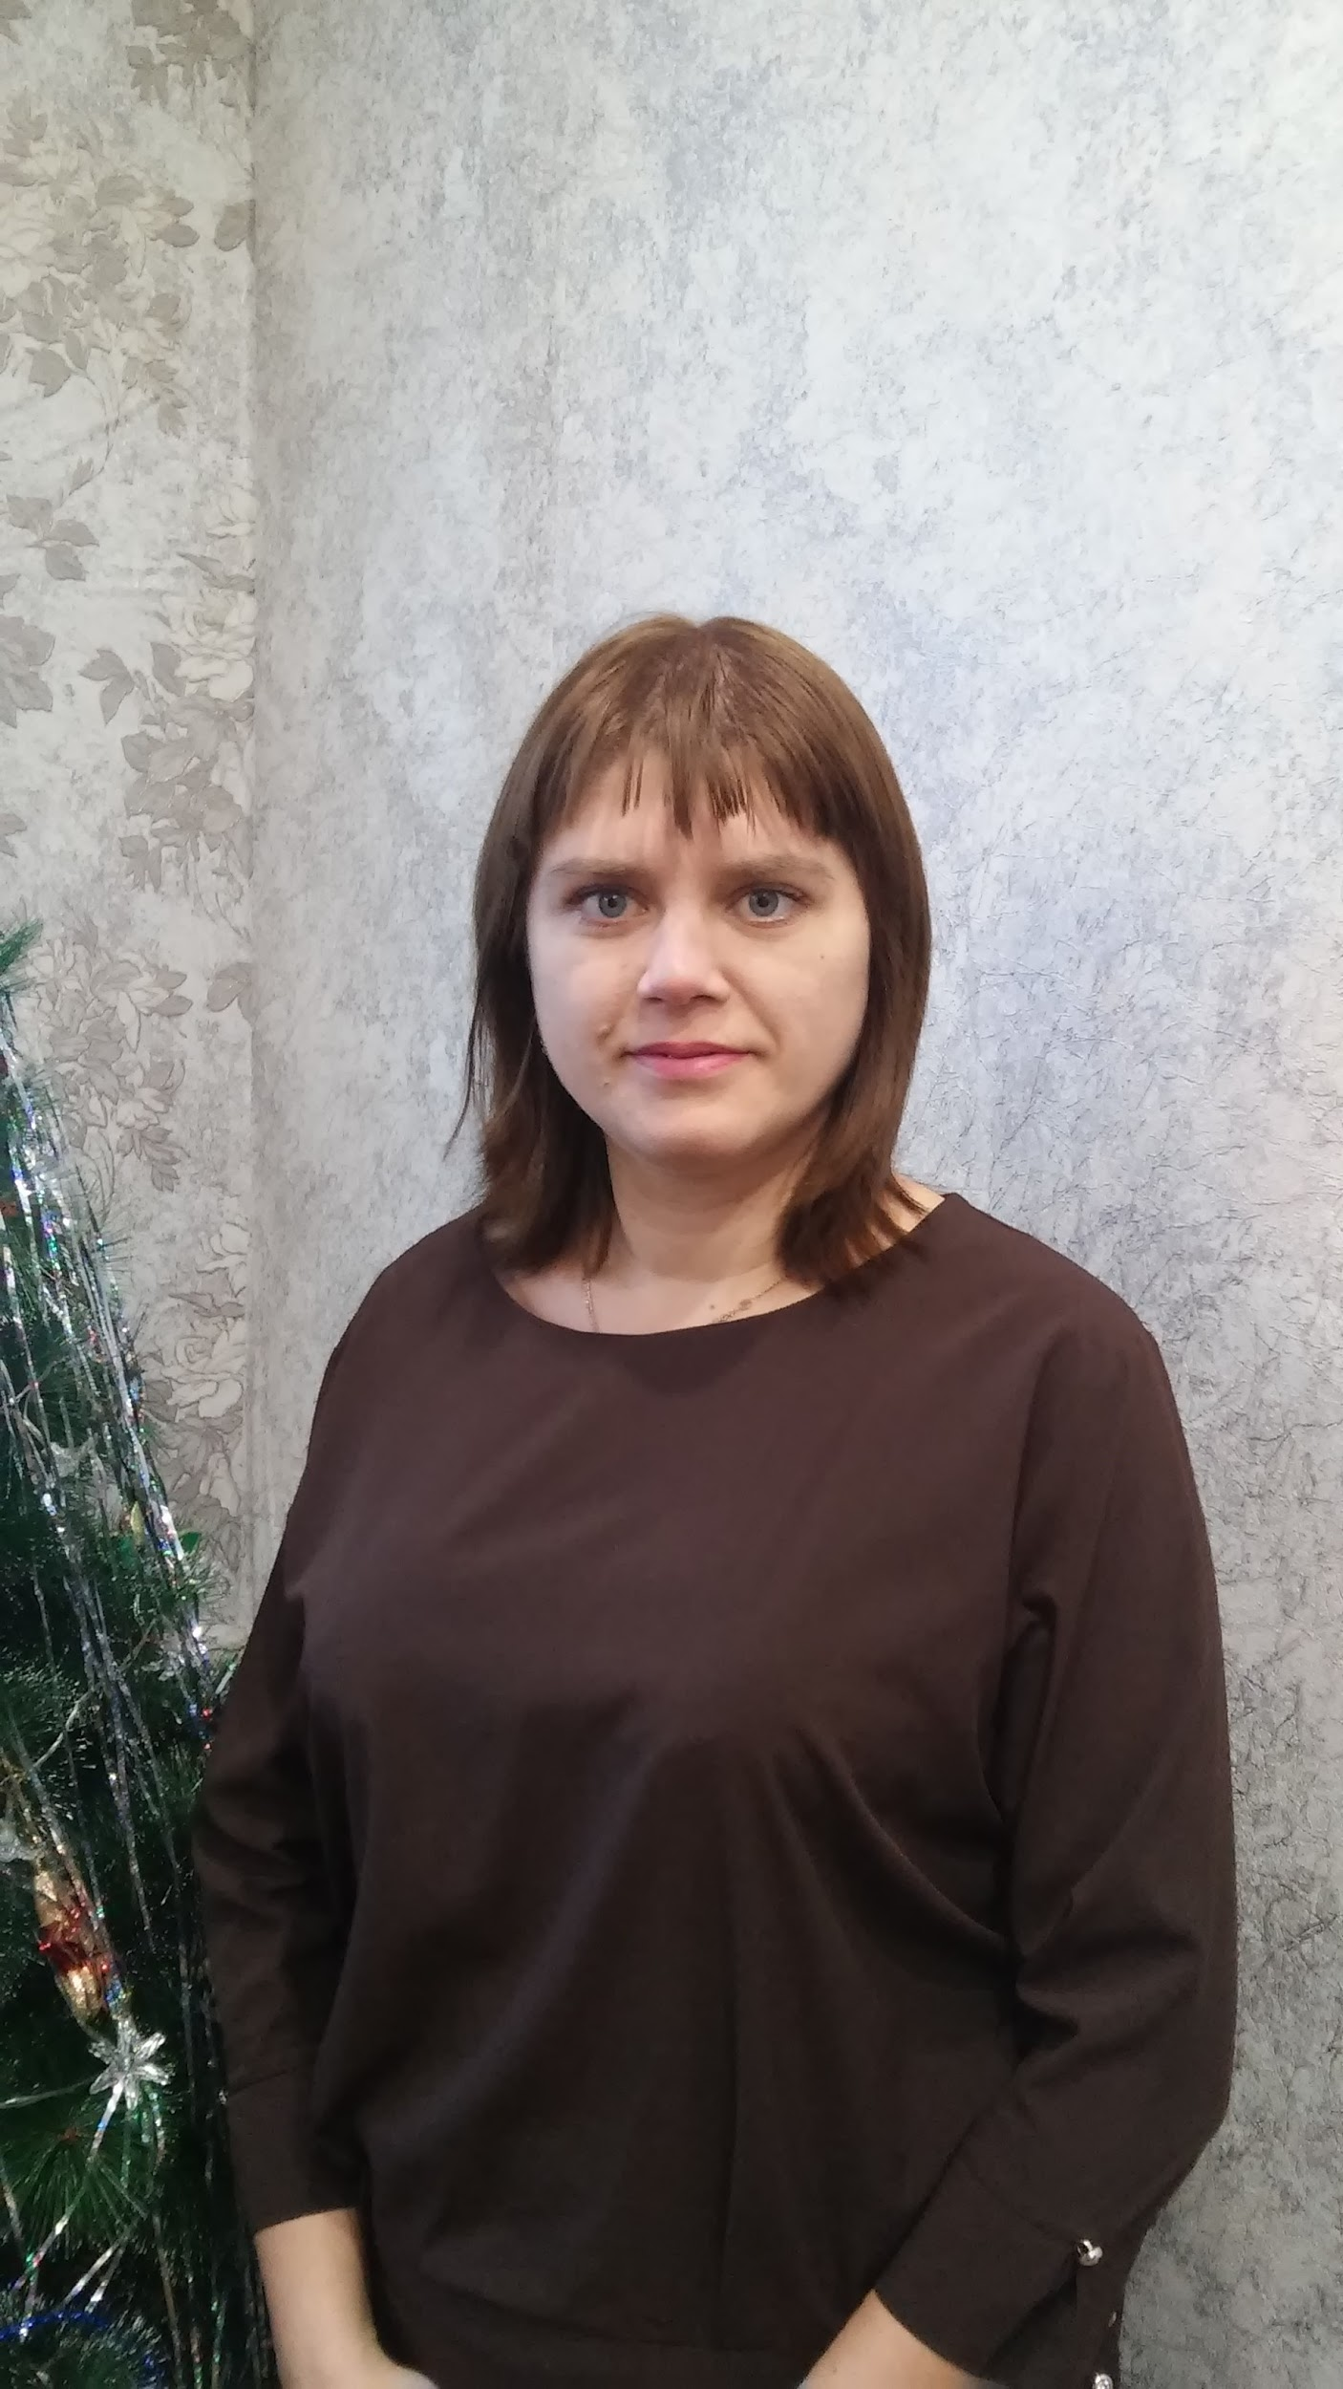
Министерство образования РМ Портфолио Седовой Марии Владимировны, воспитателя МБДОУ “Леплейский детский сад” , Зубово - Полянский р-н, п. Леплей
Дата рождения: 25.03.1987 года
Профессиональное образование: воспитатель дошкольного возраста, Зубово - Полянский педагогический колледж,
№ диплома АК 1386225, дата выдачи 30.06.2006 год
Стаж педагогической работы по специальности: 12 лет
Общий трудовой стаж: 12 лет
Данные о повышении квалификации: 2.11.2018 год, ГБОУ ДПОС "МРИО" удостоверение №133100638392
Наличие квалификационной категории: нет

Slide 2
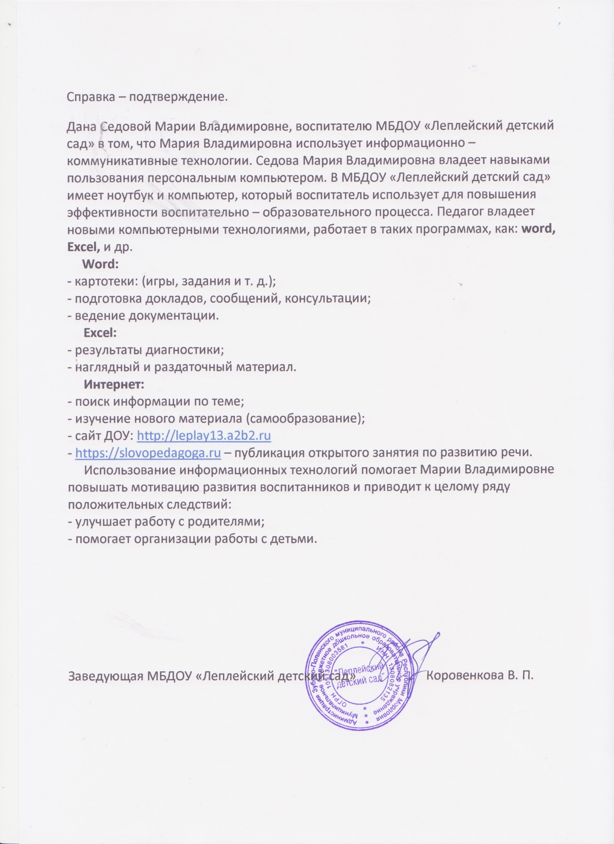
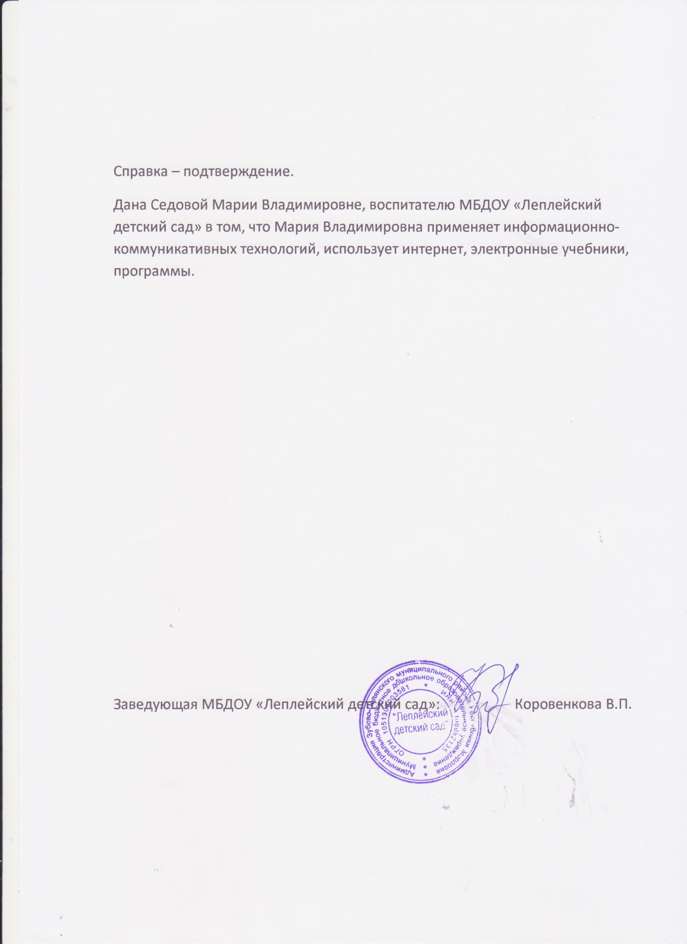
Применение информационно - коммуникативных технологий

Slide 3
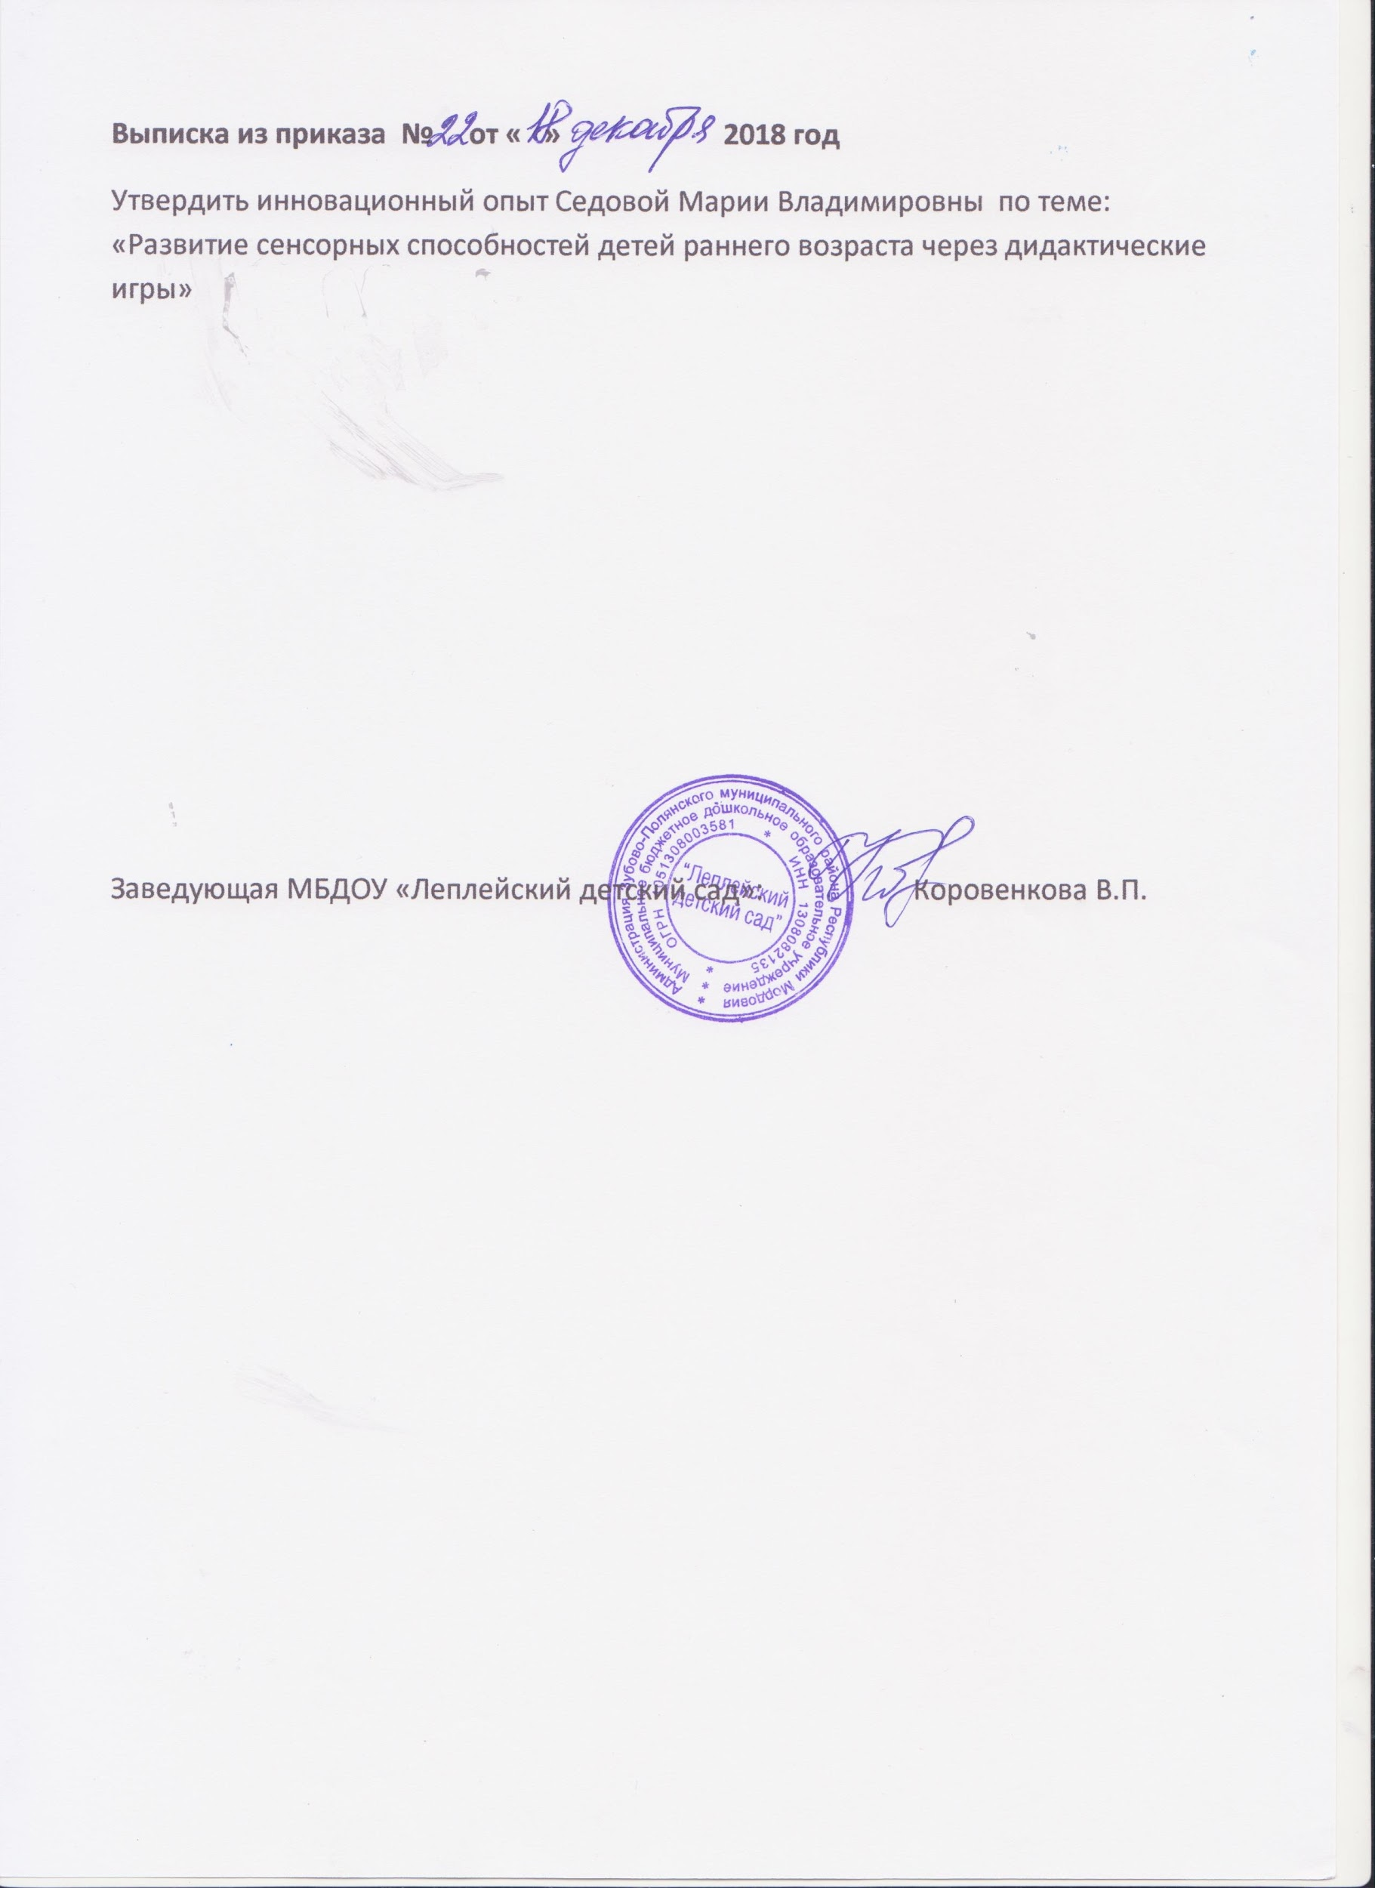
2. Участие в инновационной (экспериментальной) деятельности на уровне образовательной организации.

Slide 4
Инновационный педагогический опыт по теме: “Развитие сенсорных способностей детей раннего возраста через дидактические игры” опубликован на странице воспитателя Седовой М. В. на сайте: https://leplay13.nubex.ru

Slide 5
3. Наличие публикаций, включая интернет - публикации Муниципальный уровень: Республиканский уровень: Российский уровень:

Slide 6
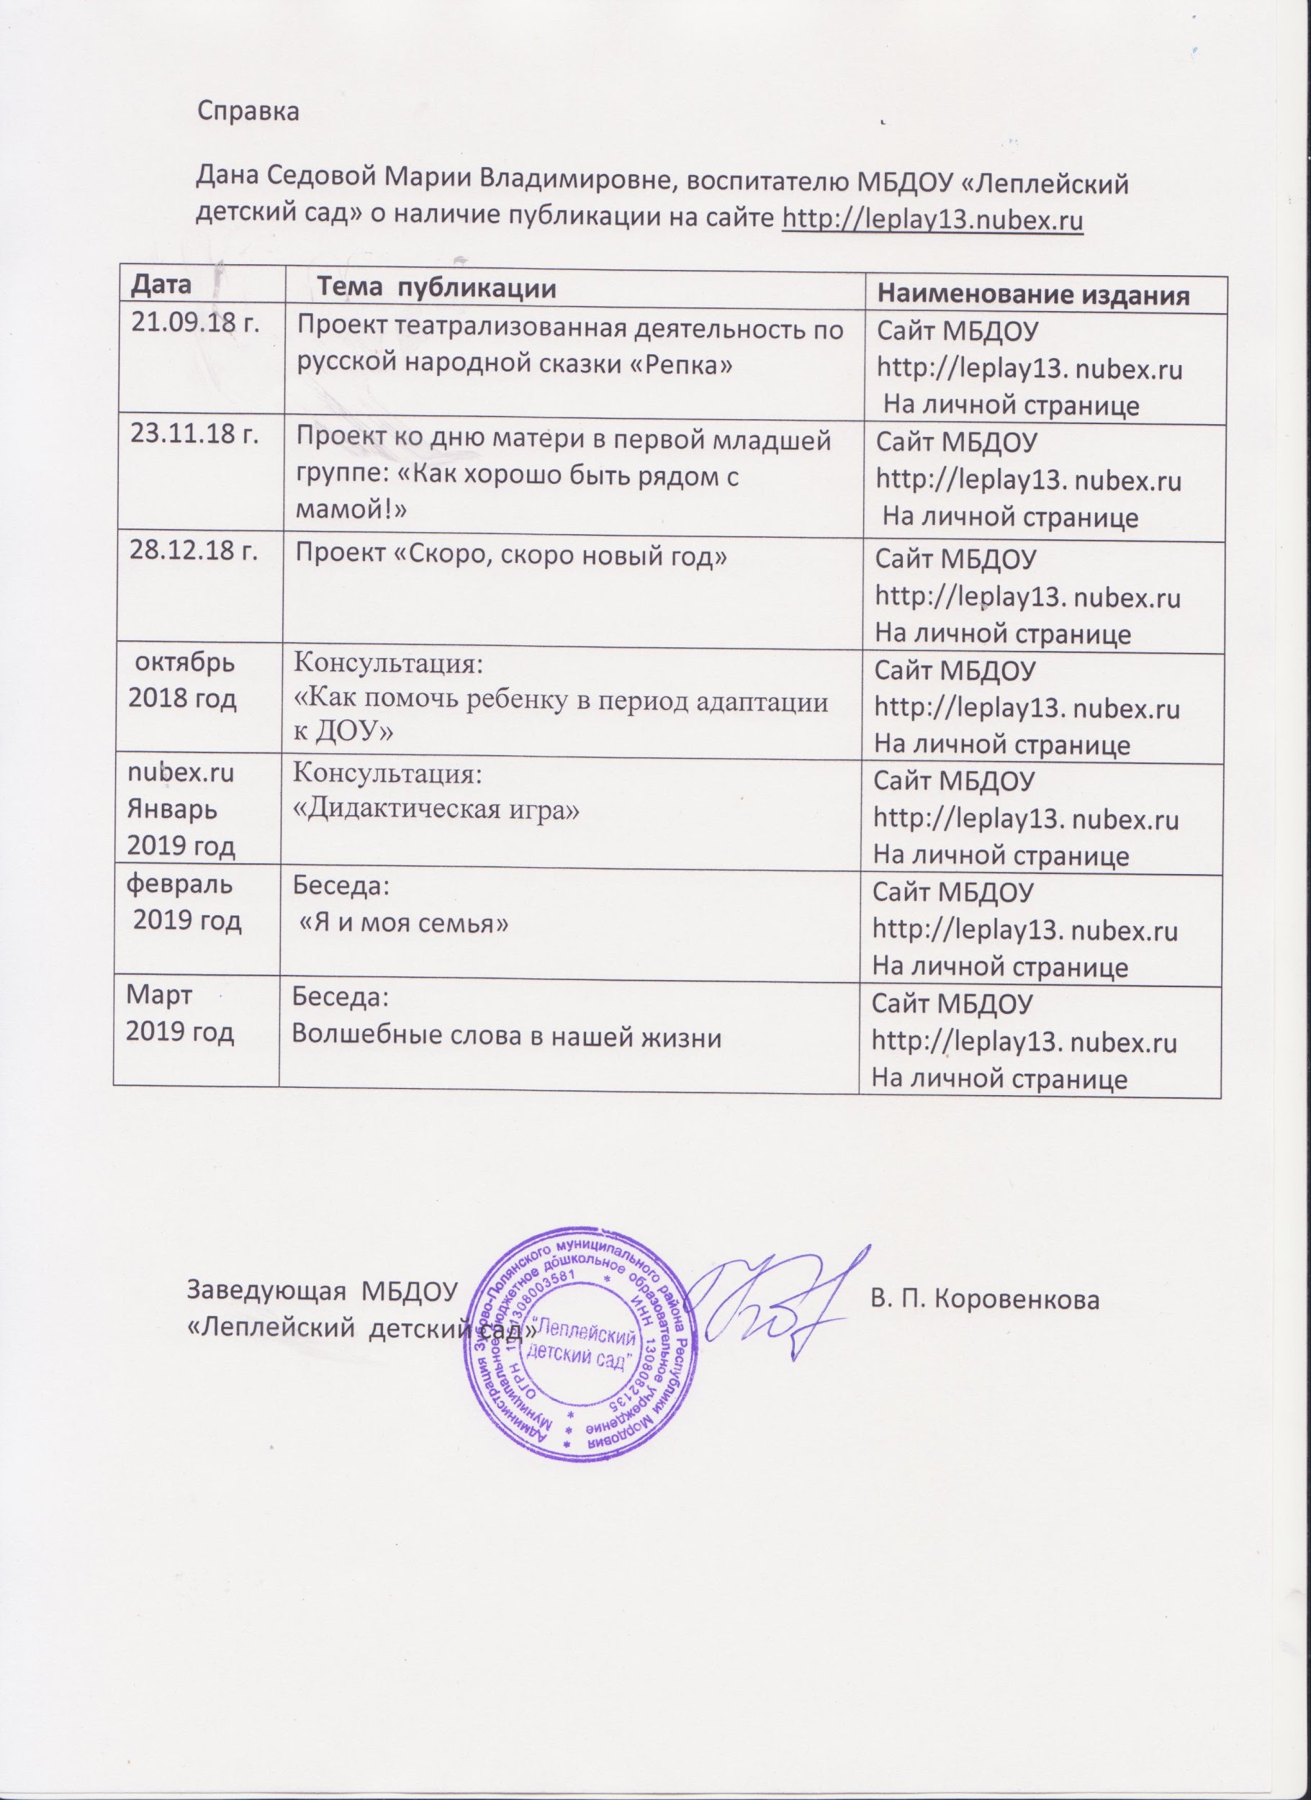

Slide 7
4. Результаты участия воспитанников в конкурсах:
Муниципальный уровень: 4
Республиканский уровень:
Российский уровень:

Slide 8
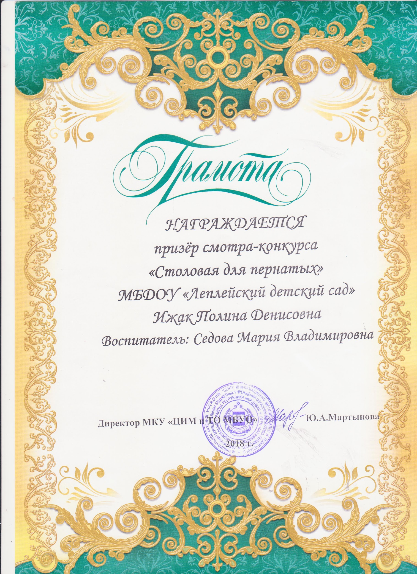
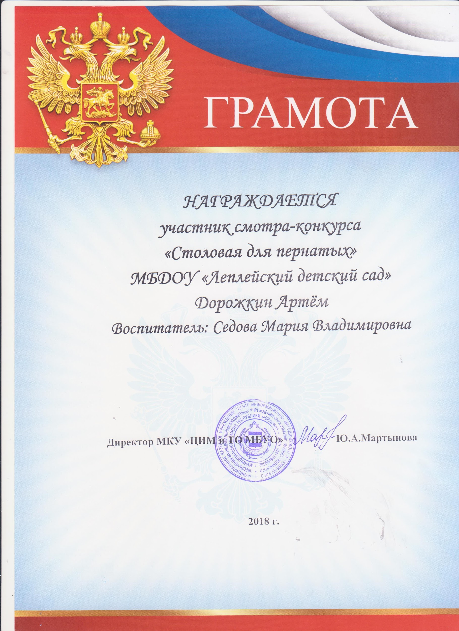

Slide 9
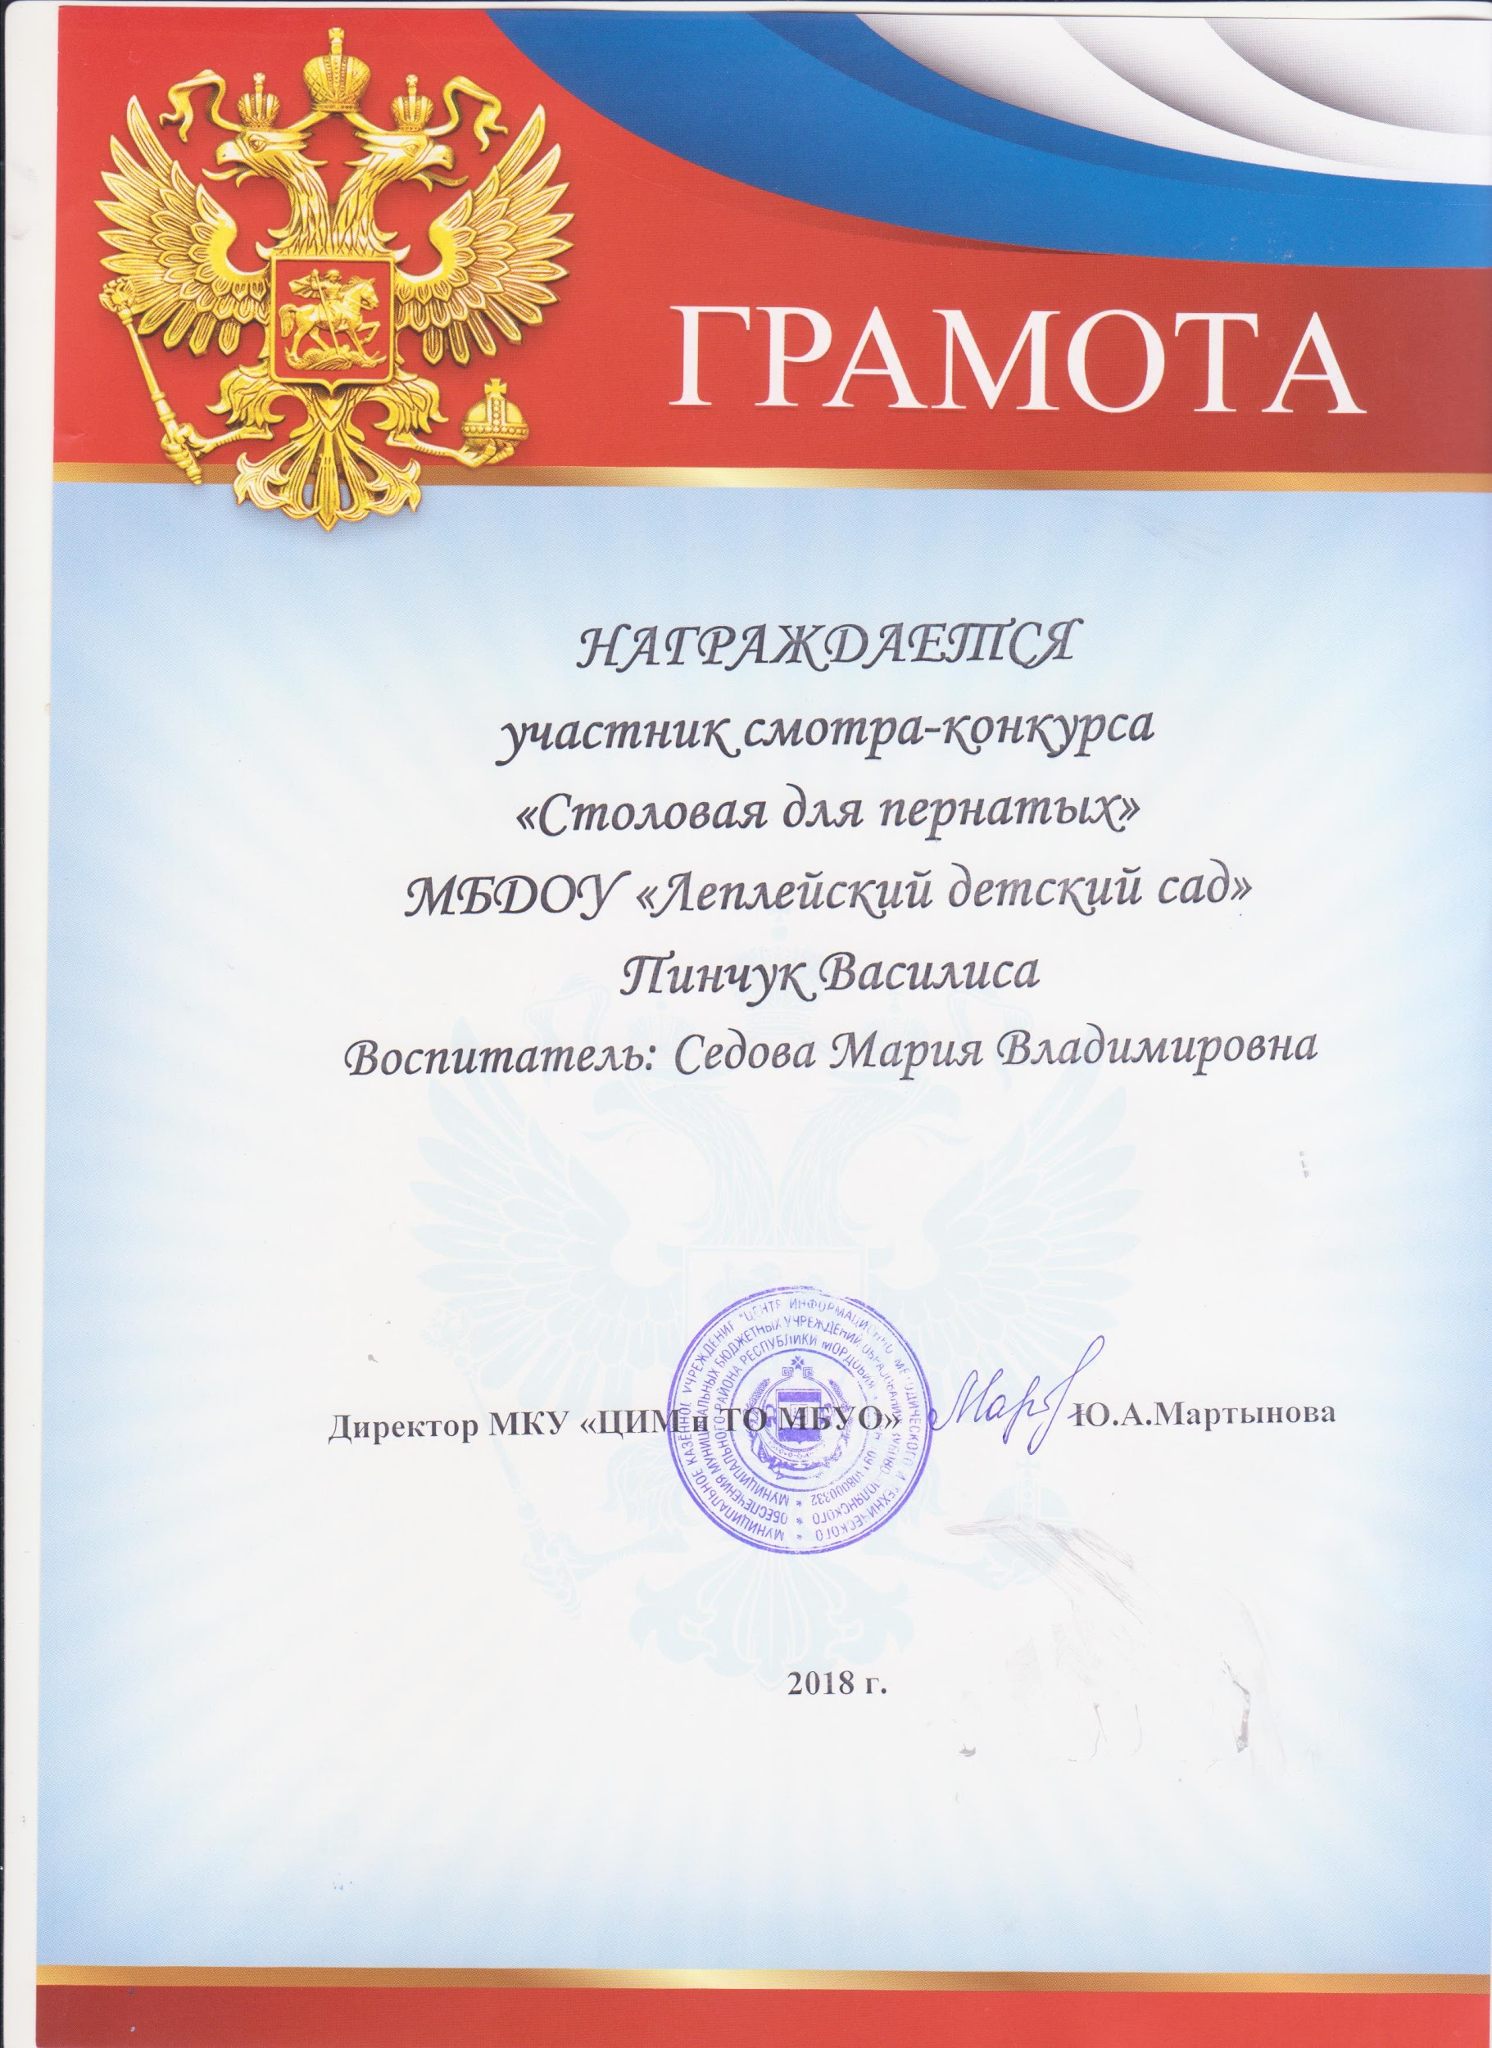
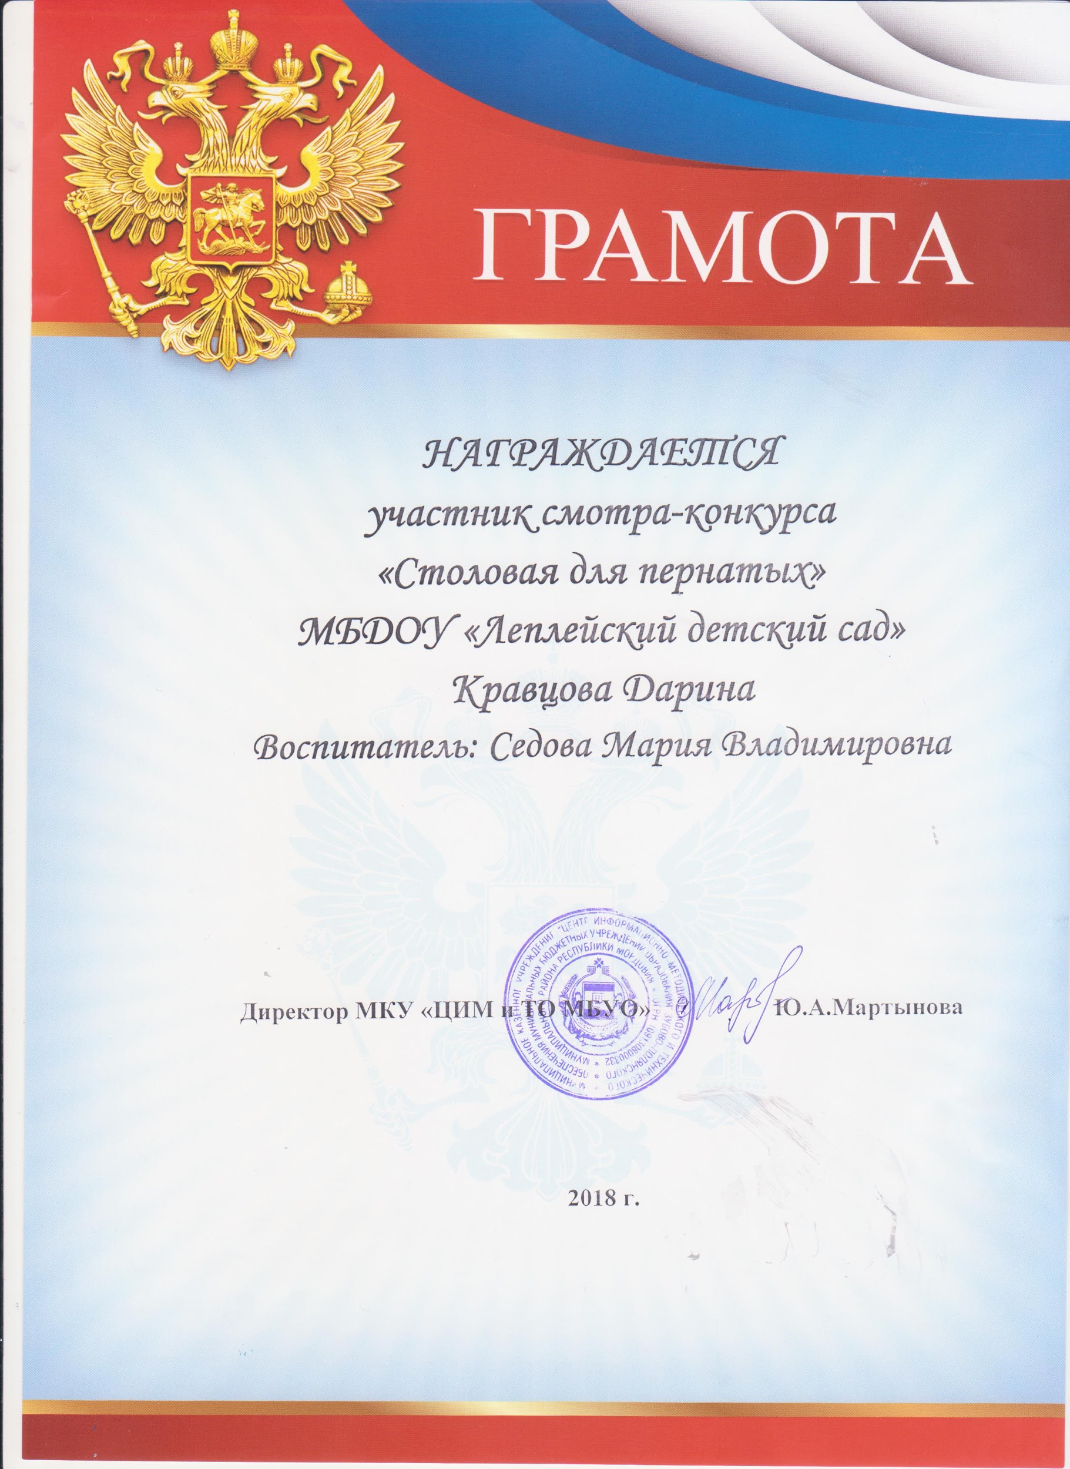

Slide 10
5. Наличие авторских программ, методических пособий.

Slide 11
6. Выступления на научно-практических конференциях, педагогических чтениях, семинарах, секциях, методических объединениях Образовательная организация: 4 Муниципальный уровень: Республиканский уровень: Российский и международный уровень:

Slide 12
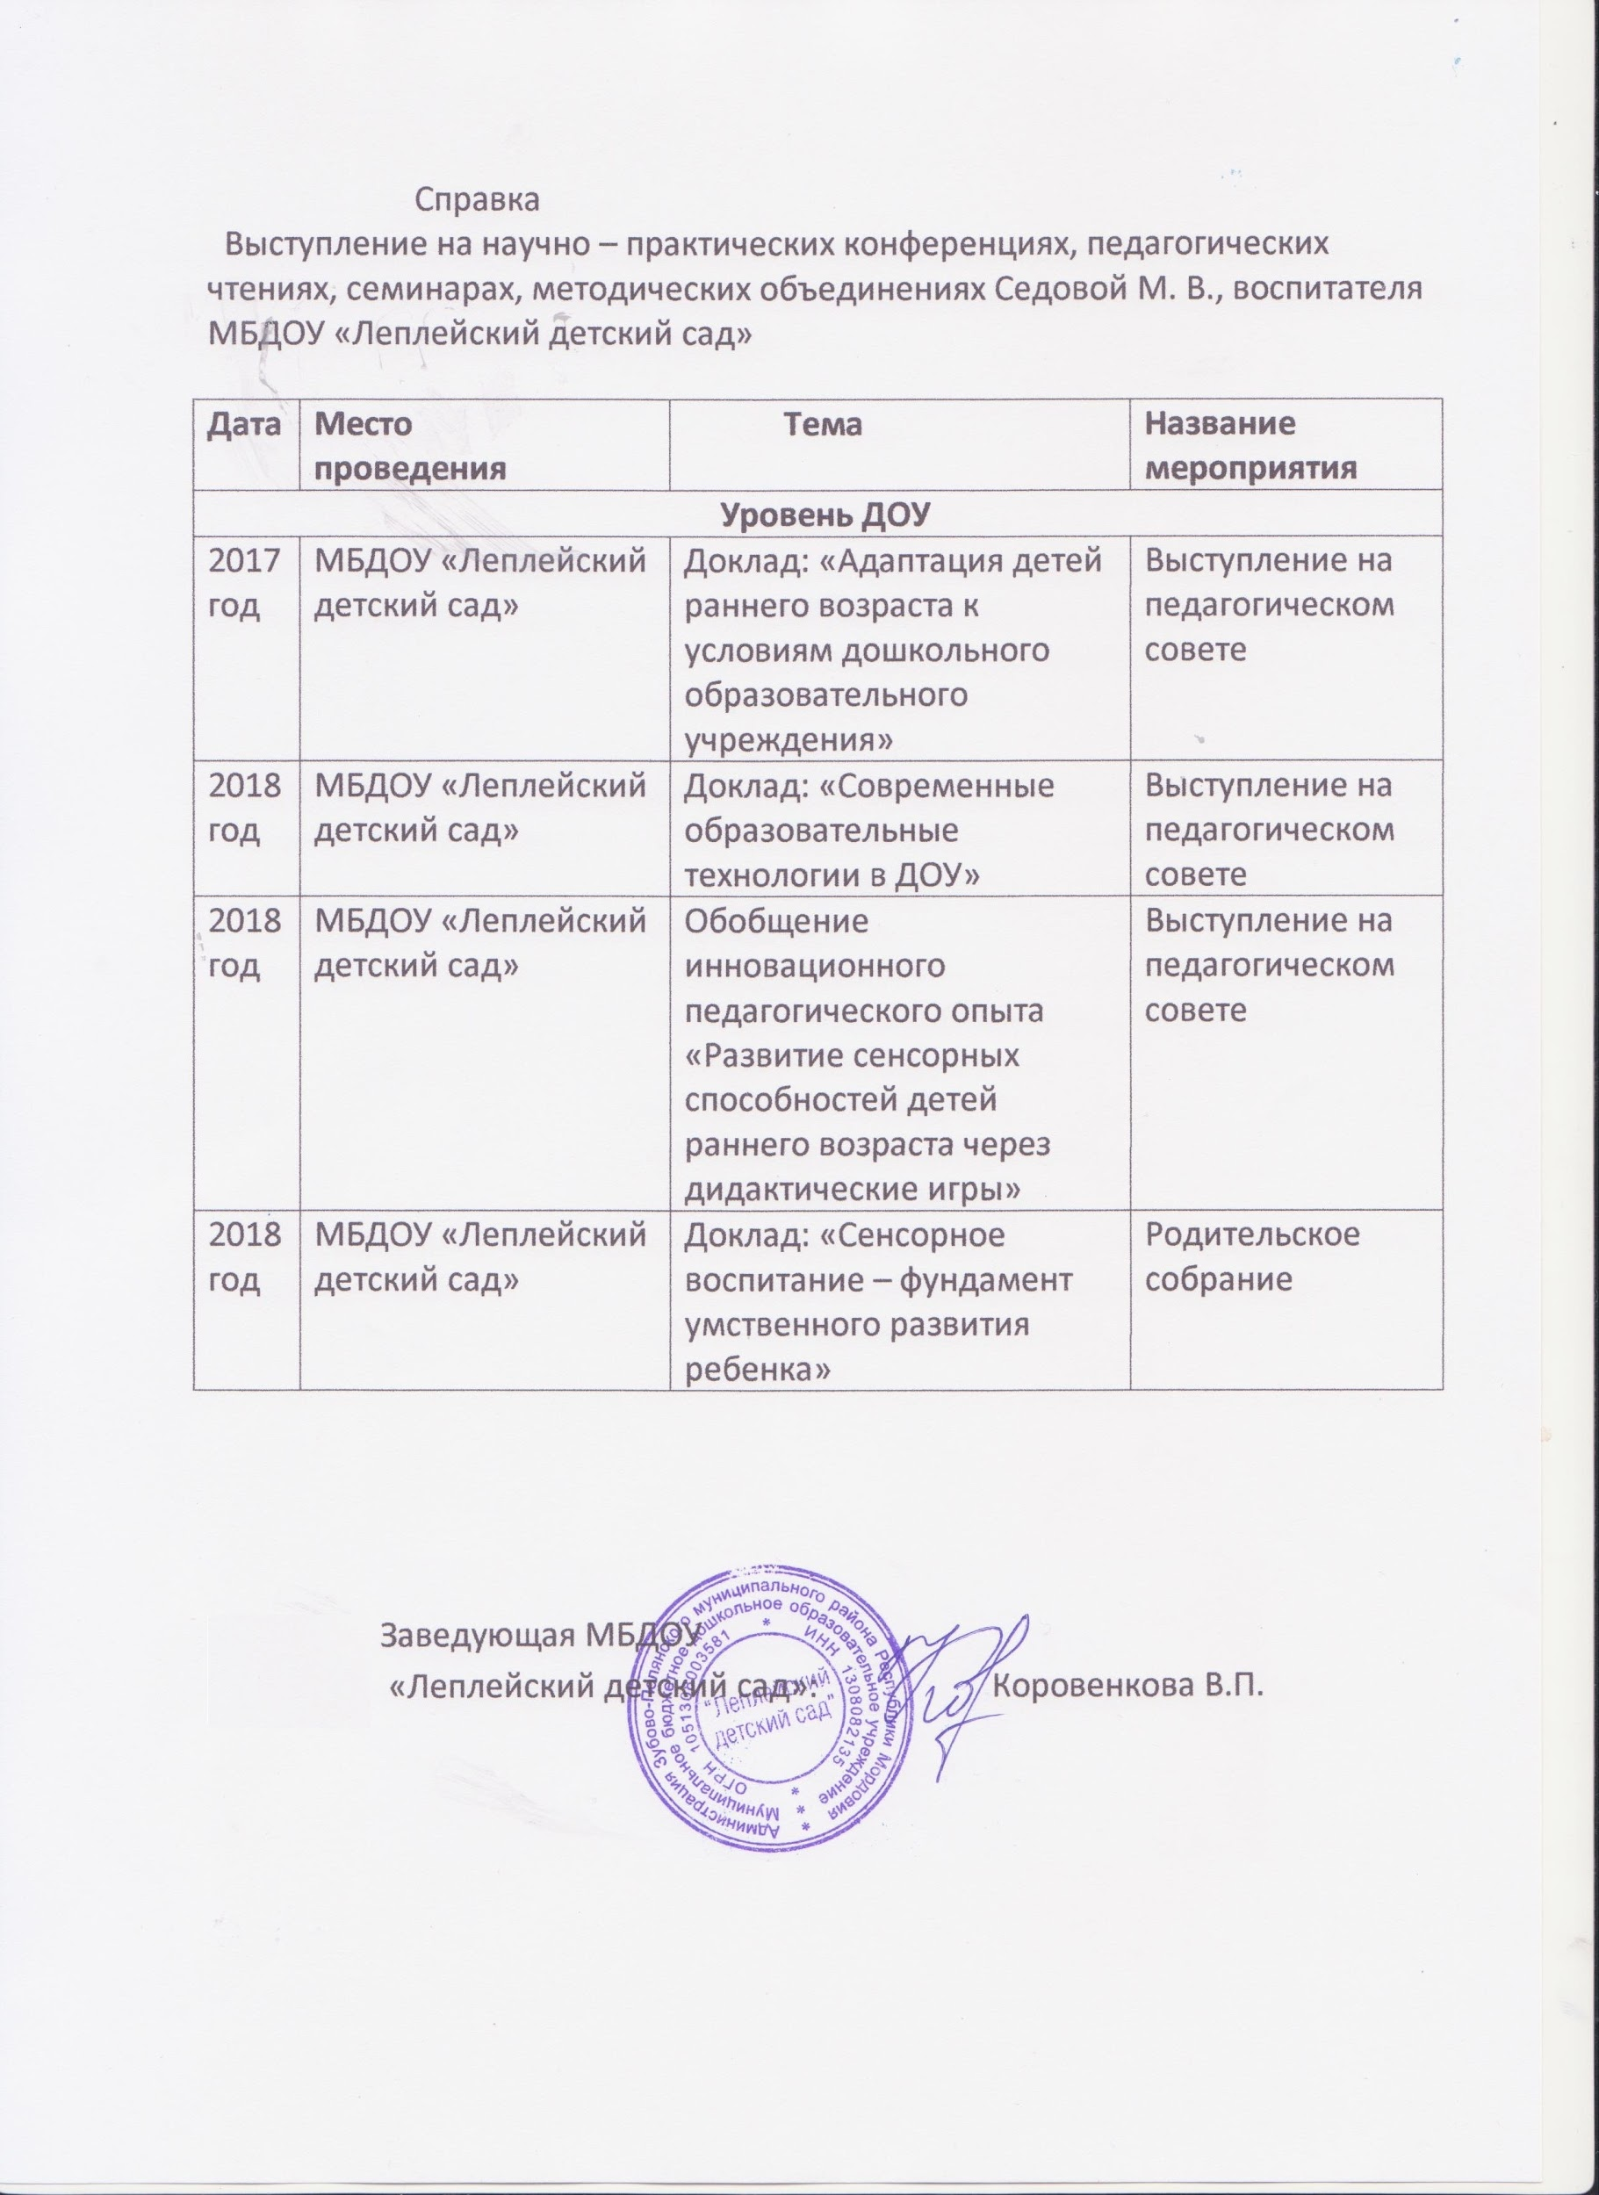

Slide 13
7. Проведение открытых занятий, мероприятий (на уровне образовательной организации) Образовательная организация: 5 Муниципальный уровень: Республиканский уровень:1 Российский уровень:

Slide 14
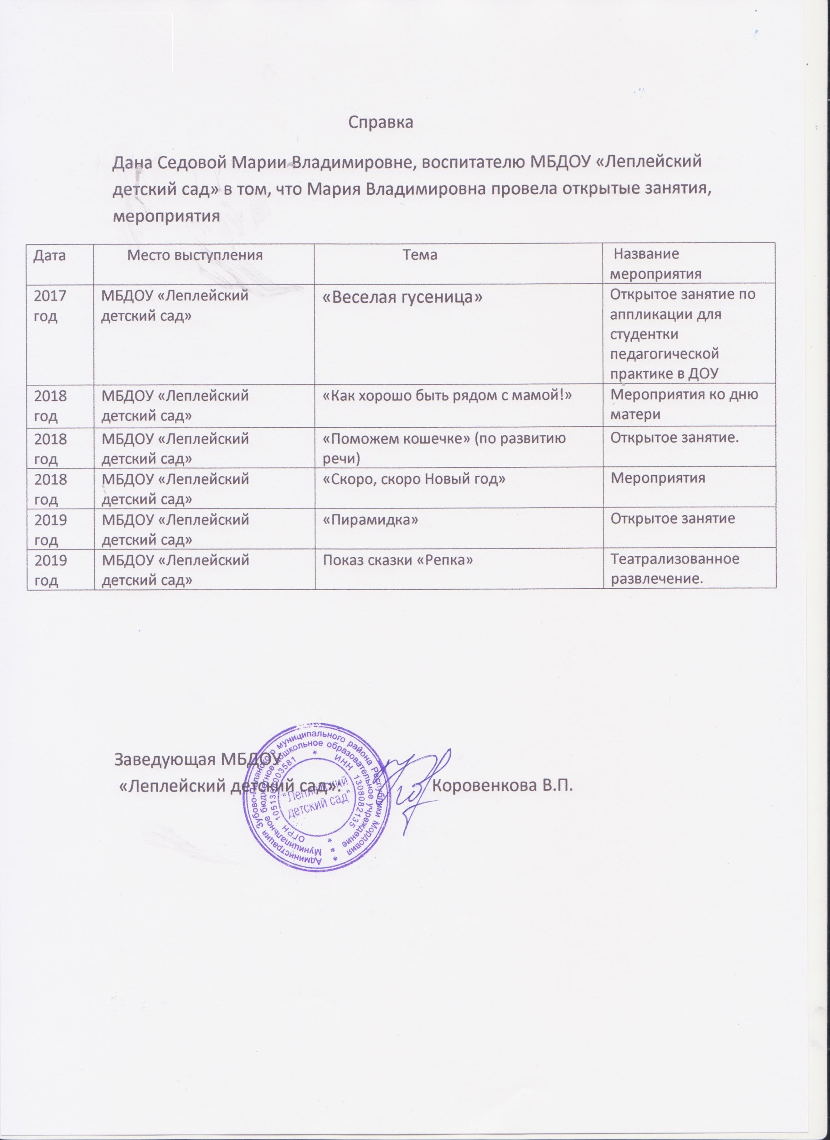
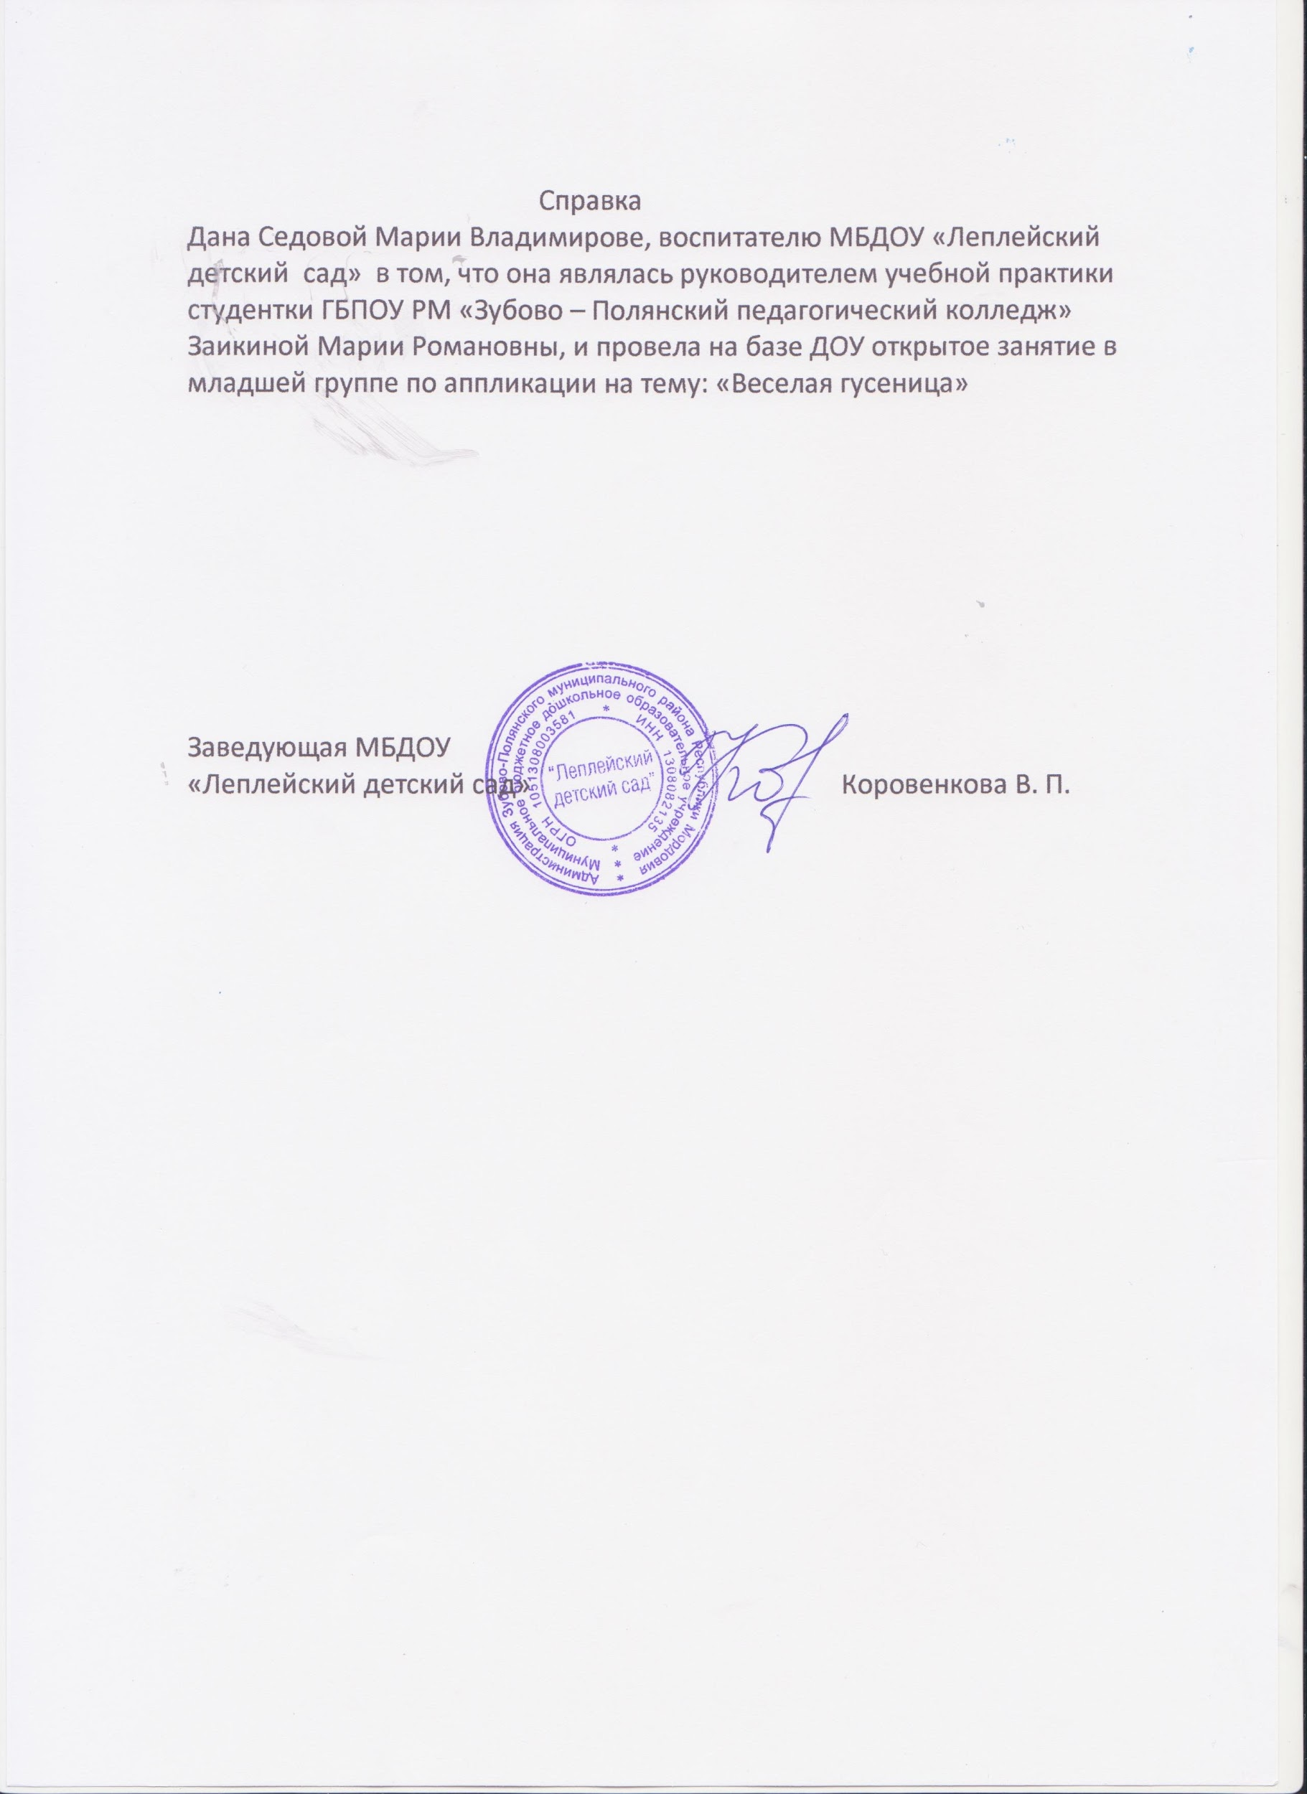

Slide 15
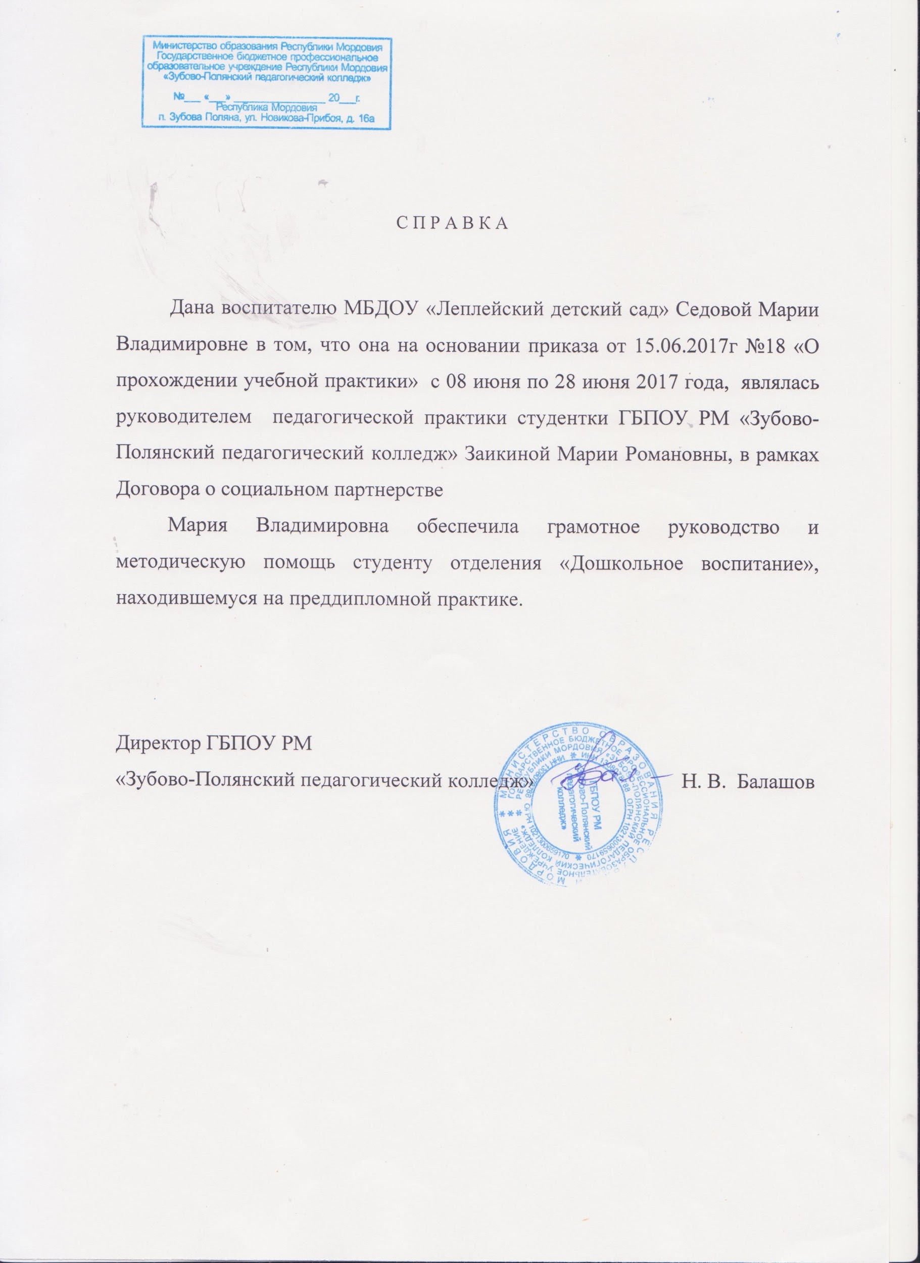

Slide 16
8. Общественная активность педагога: участие в экспертных комиссиях, в жюри конкурсов, депутатская деятельность и т. д.

Slide 17
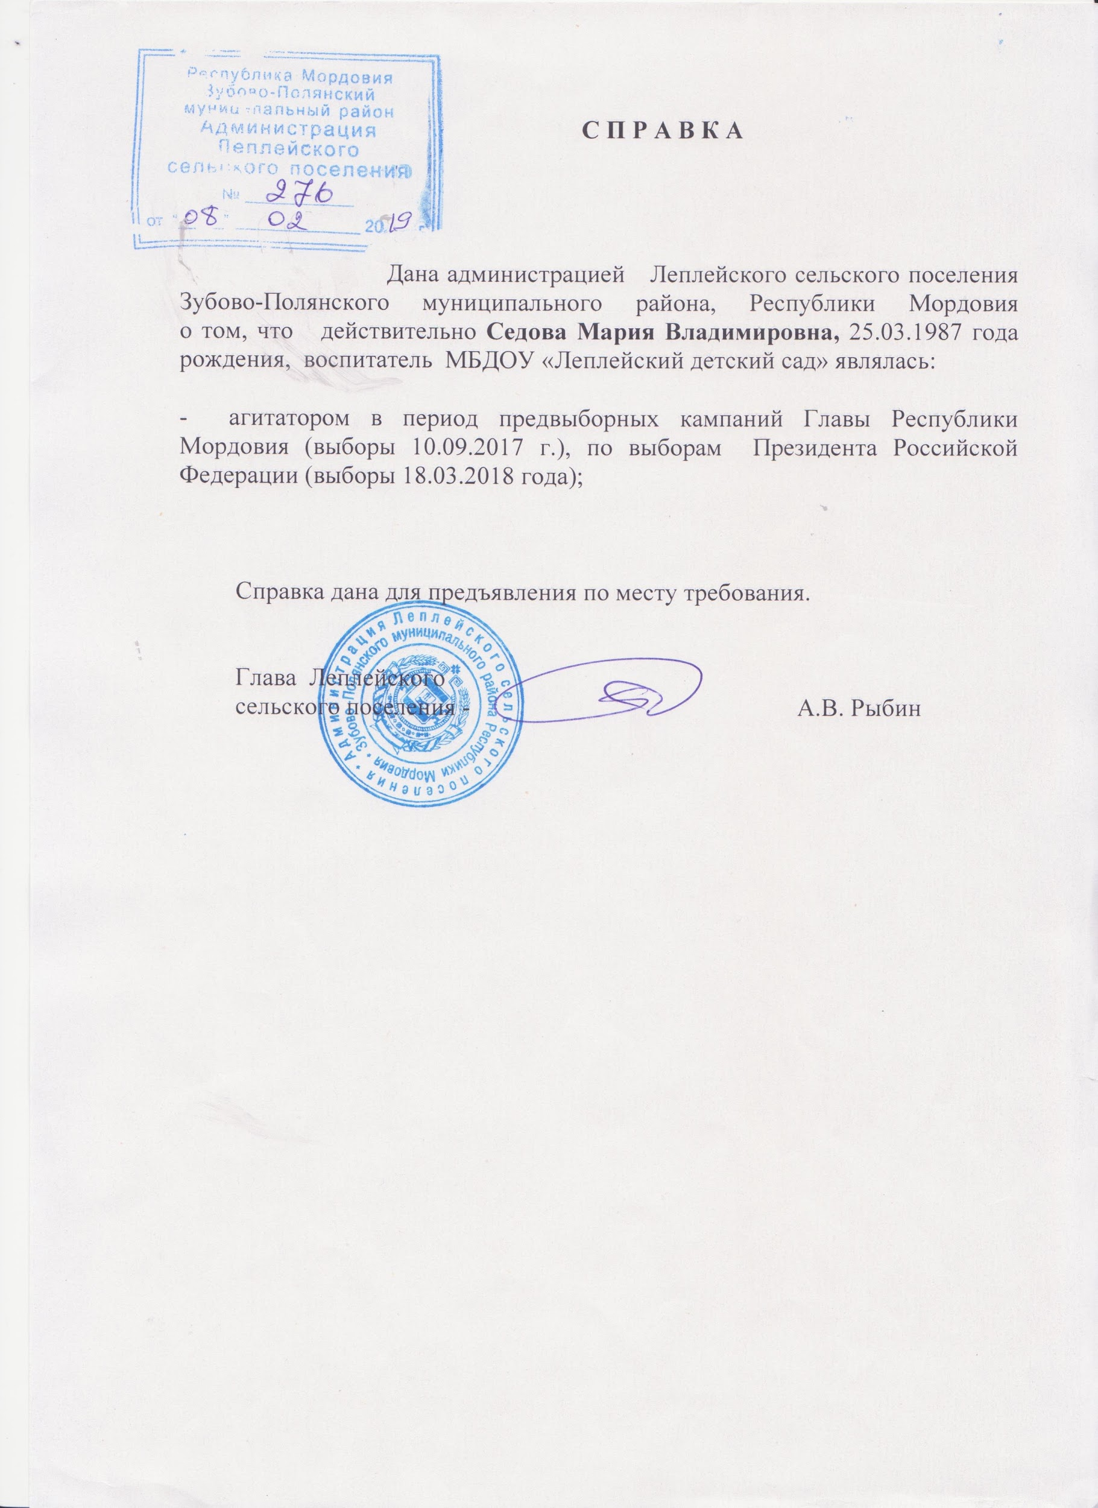
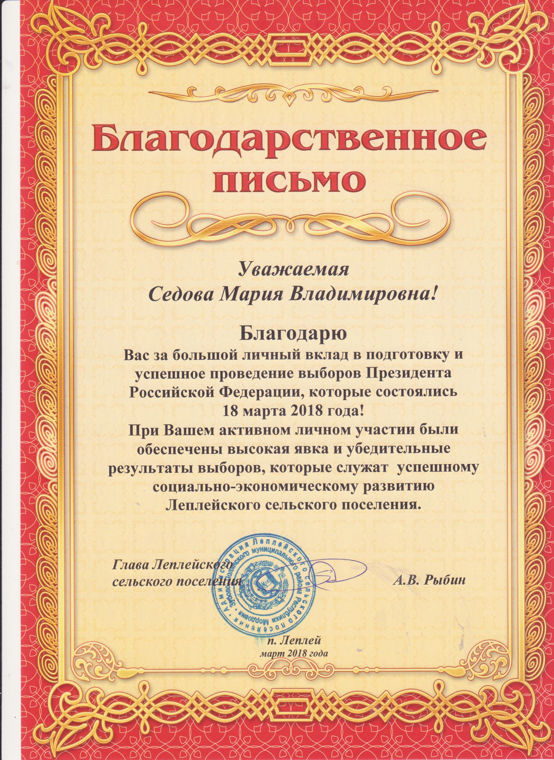

Slide 18
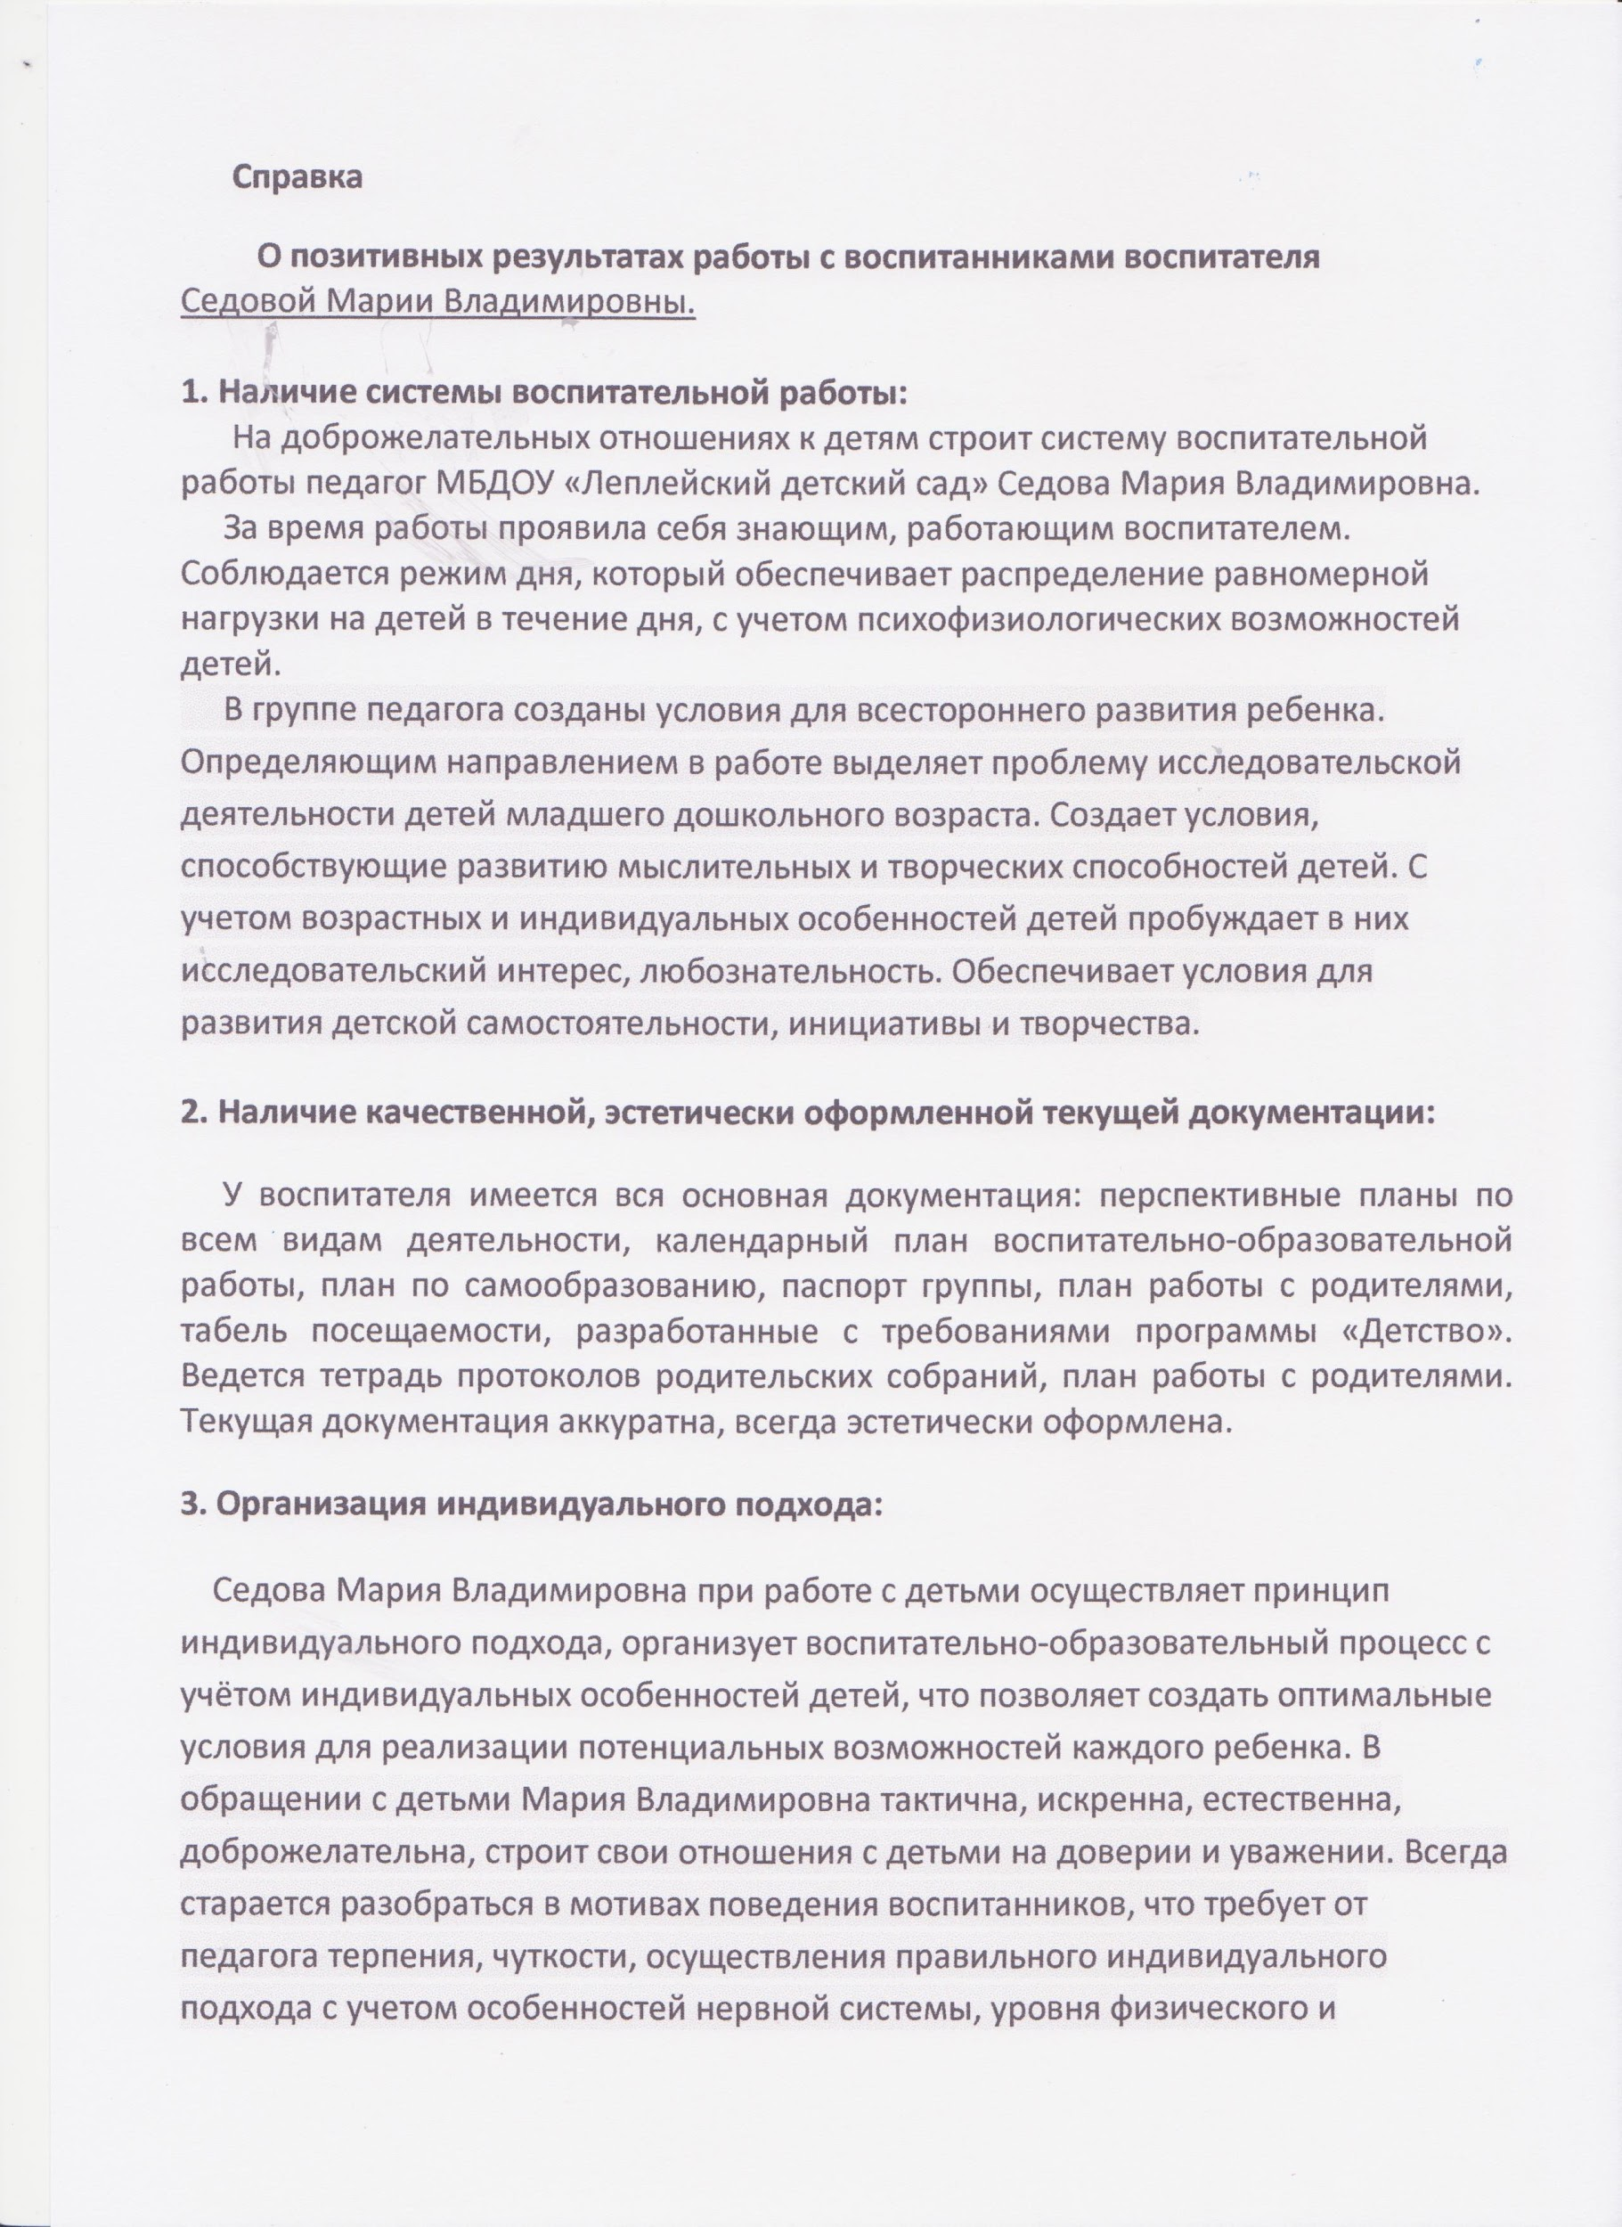
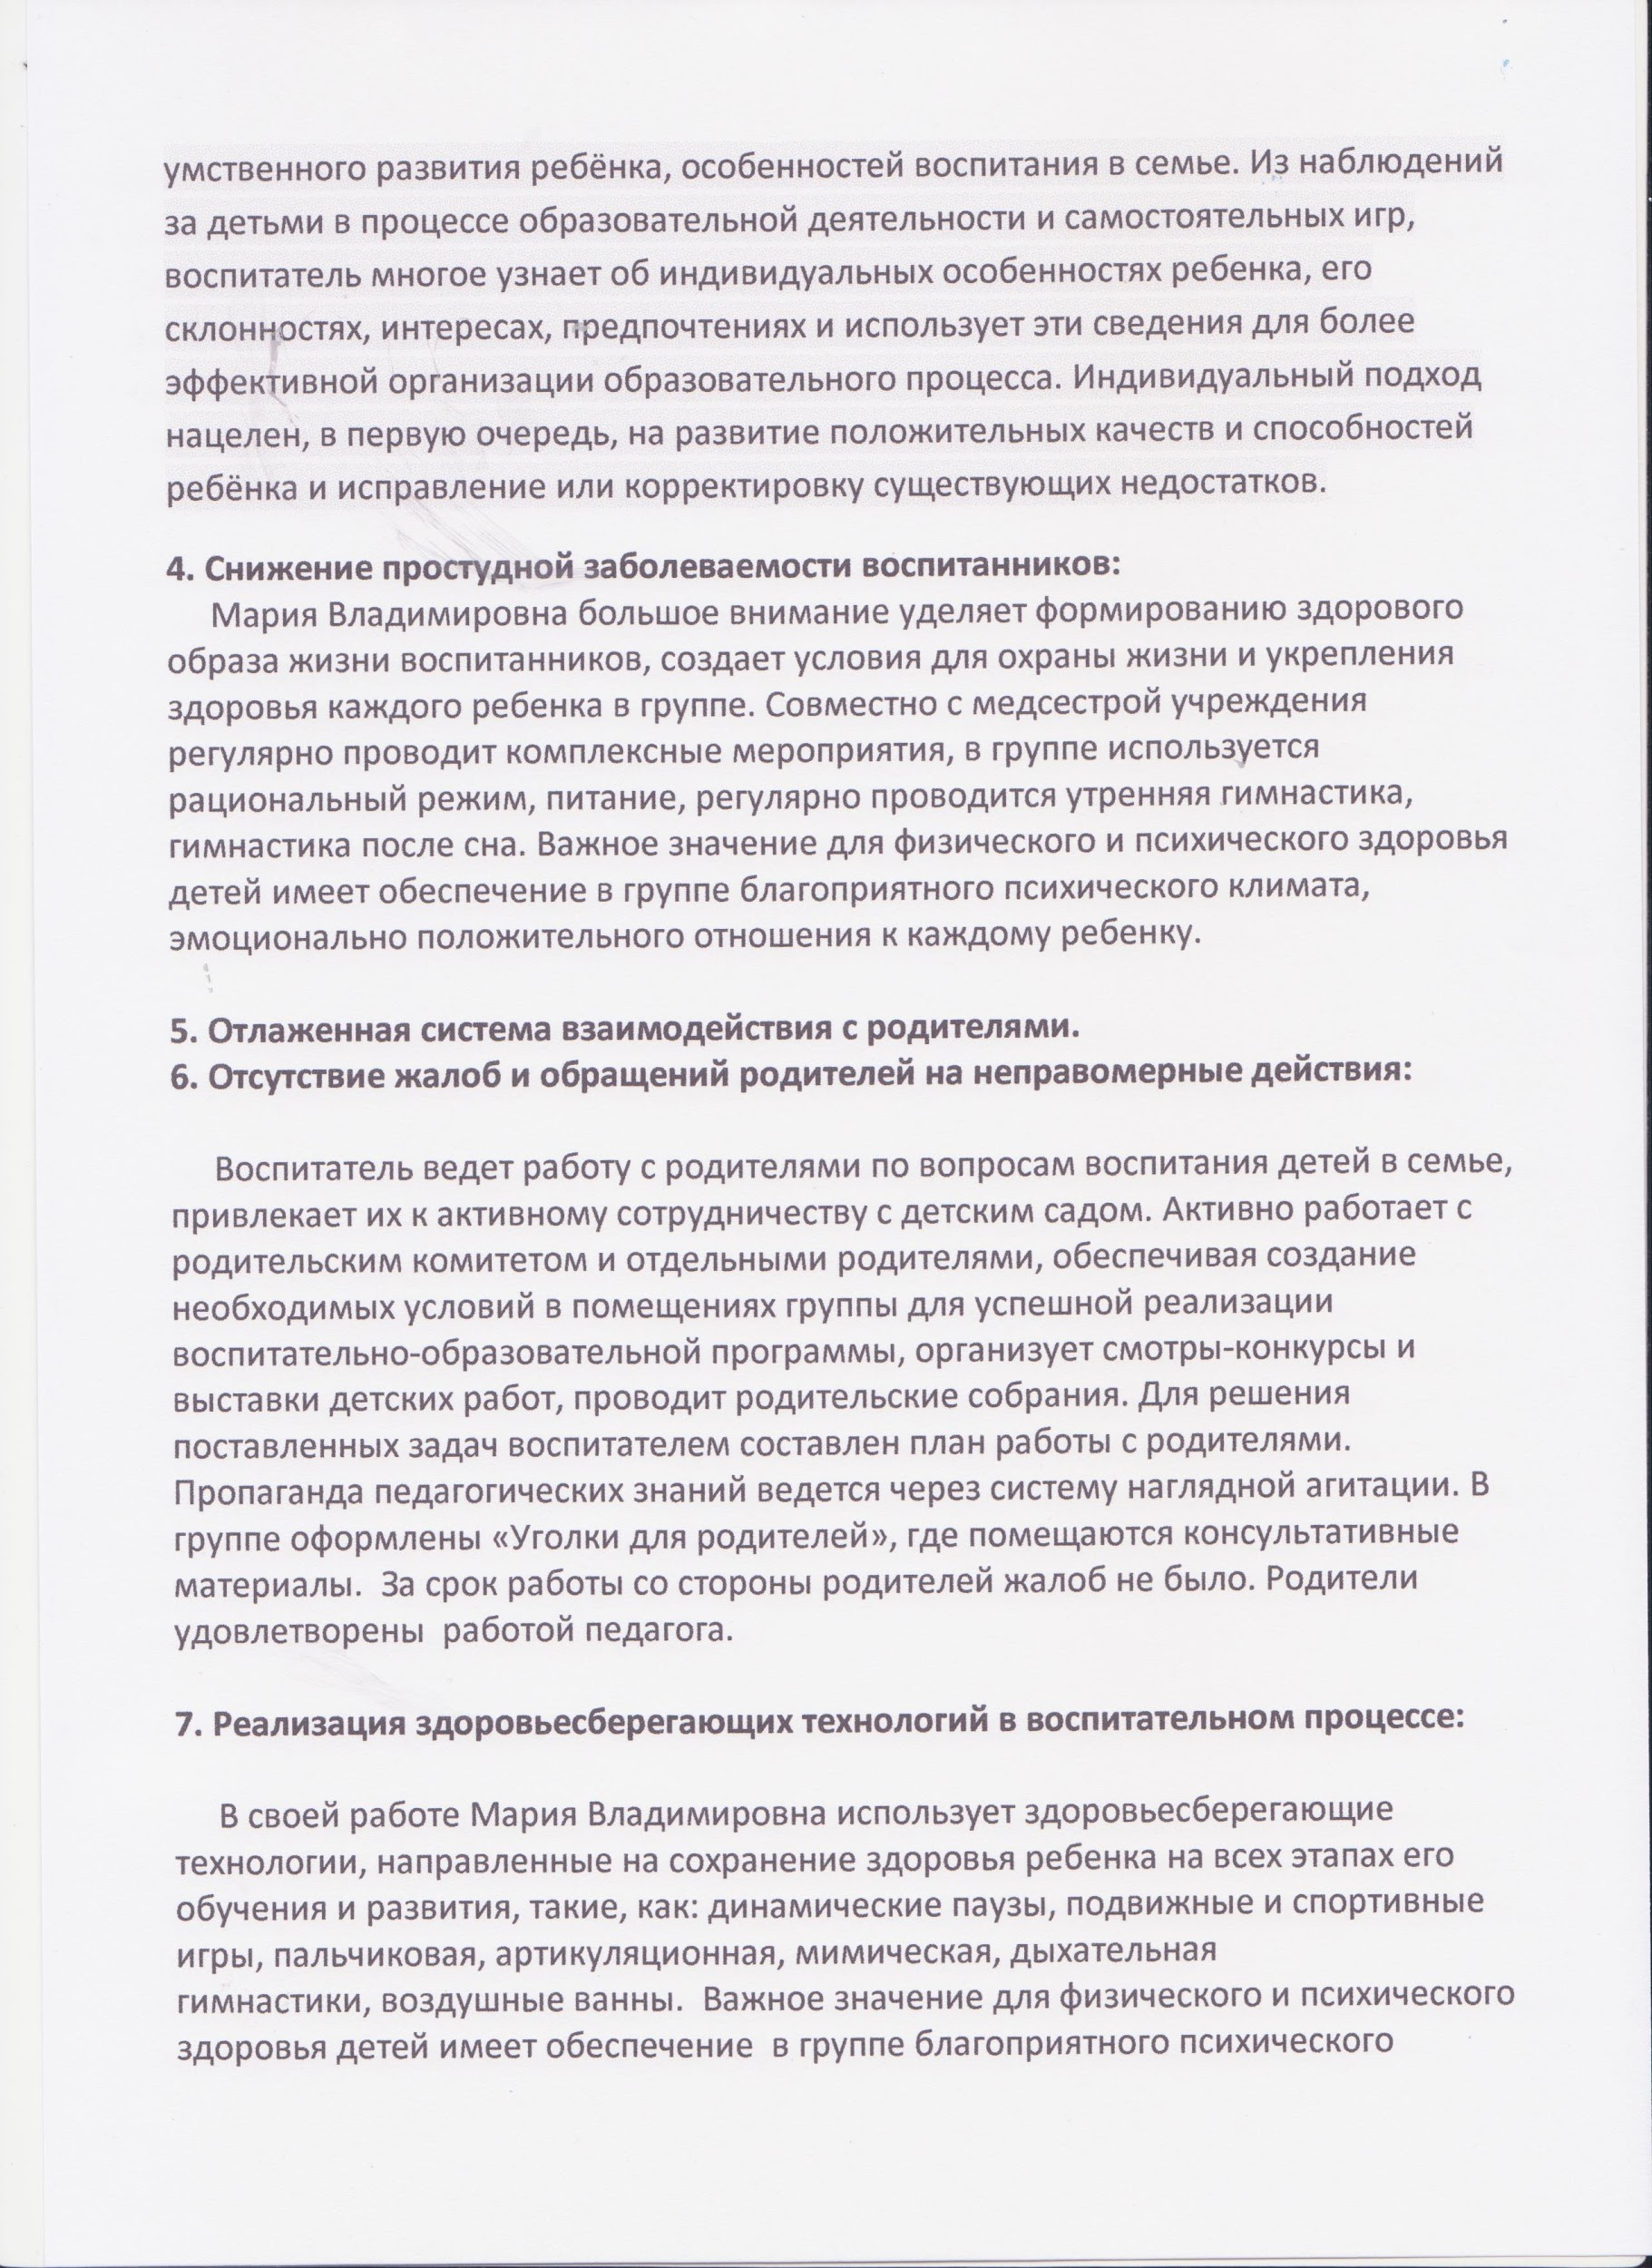
9. Позитивные результаты работы с воспитанниками.

Slide 19
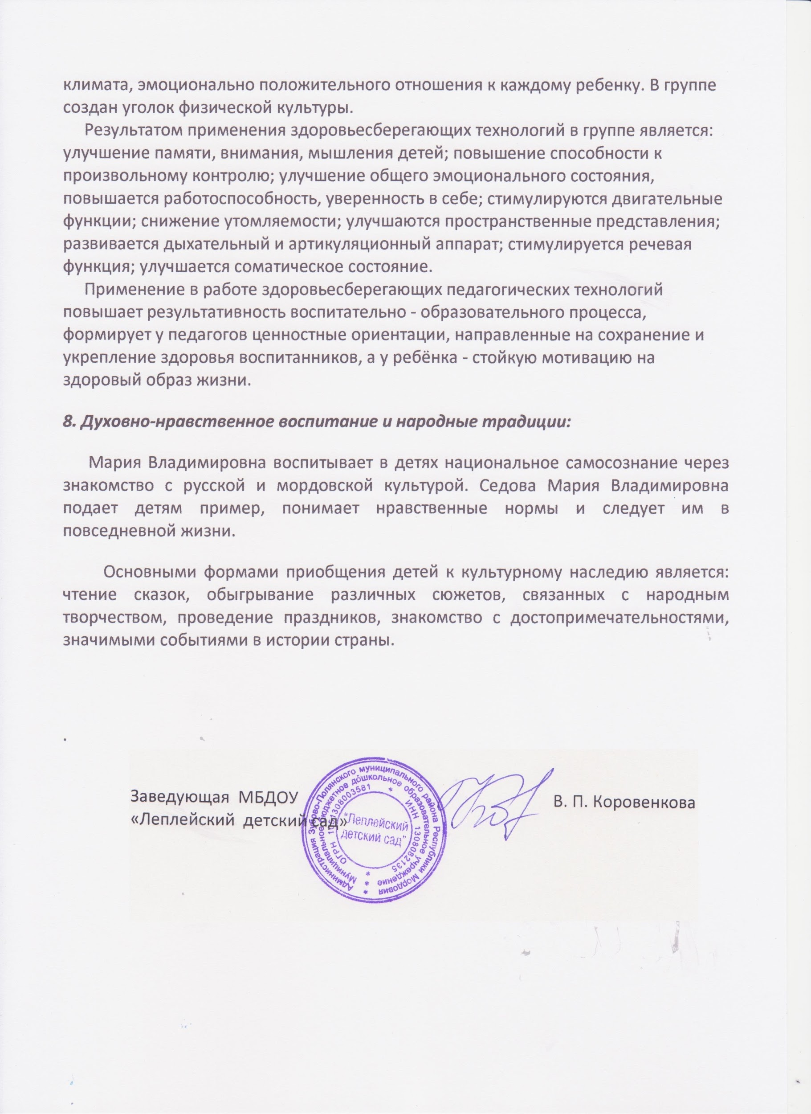

Slide 20
10. Участие педагога в профессиональных конкурсах. Муниципальный уровень: Республиканский уровень: Российский уровень:

Slide 21
11. Награды и поощрения педагога в межаттестационный период органами государственной власти, МО РМ, муниципальными органами управления образованием, общественными организациями, педагогическими сообществами, родительской общественностью. Муниципальный уровень: 1 Республиканский уровень: Российский уровень: Международный уровень:

Slide 22
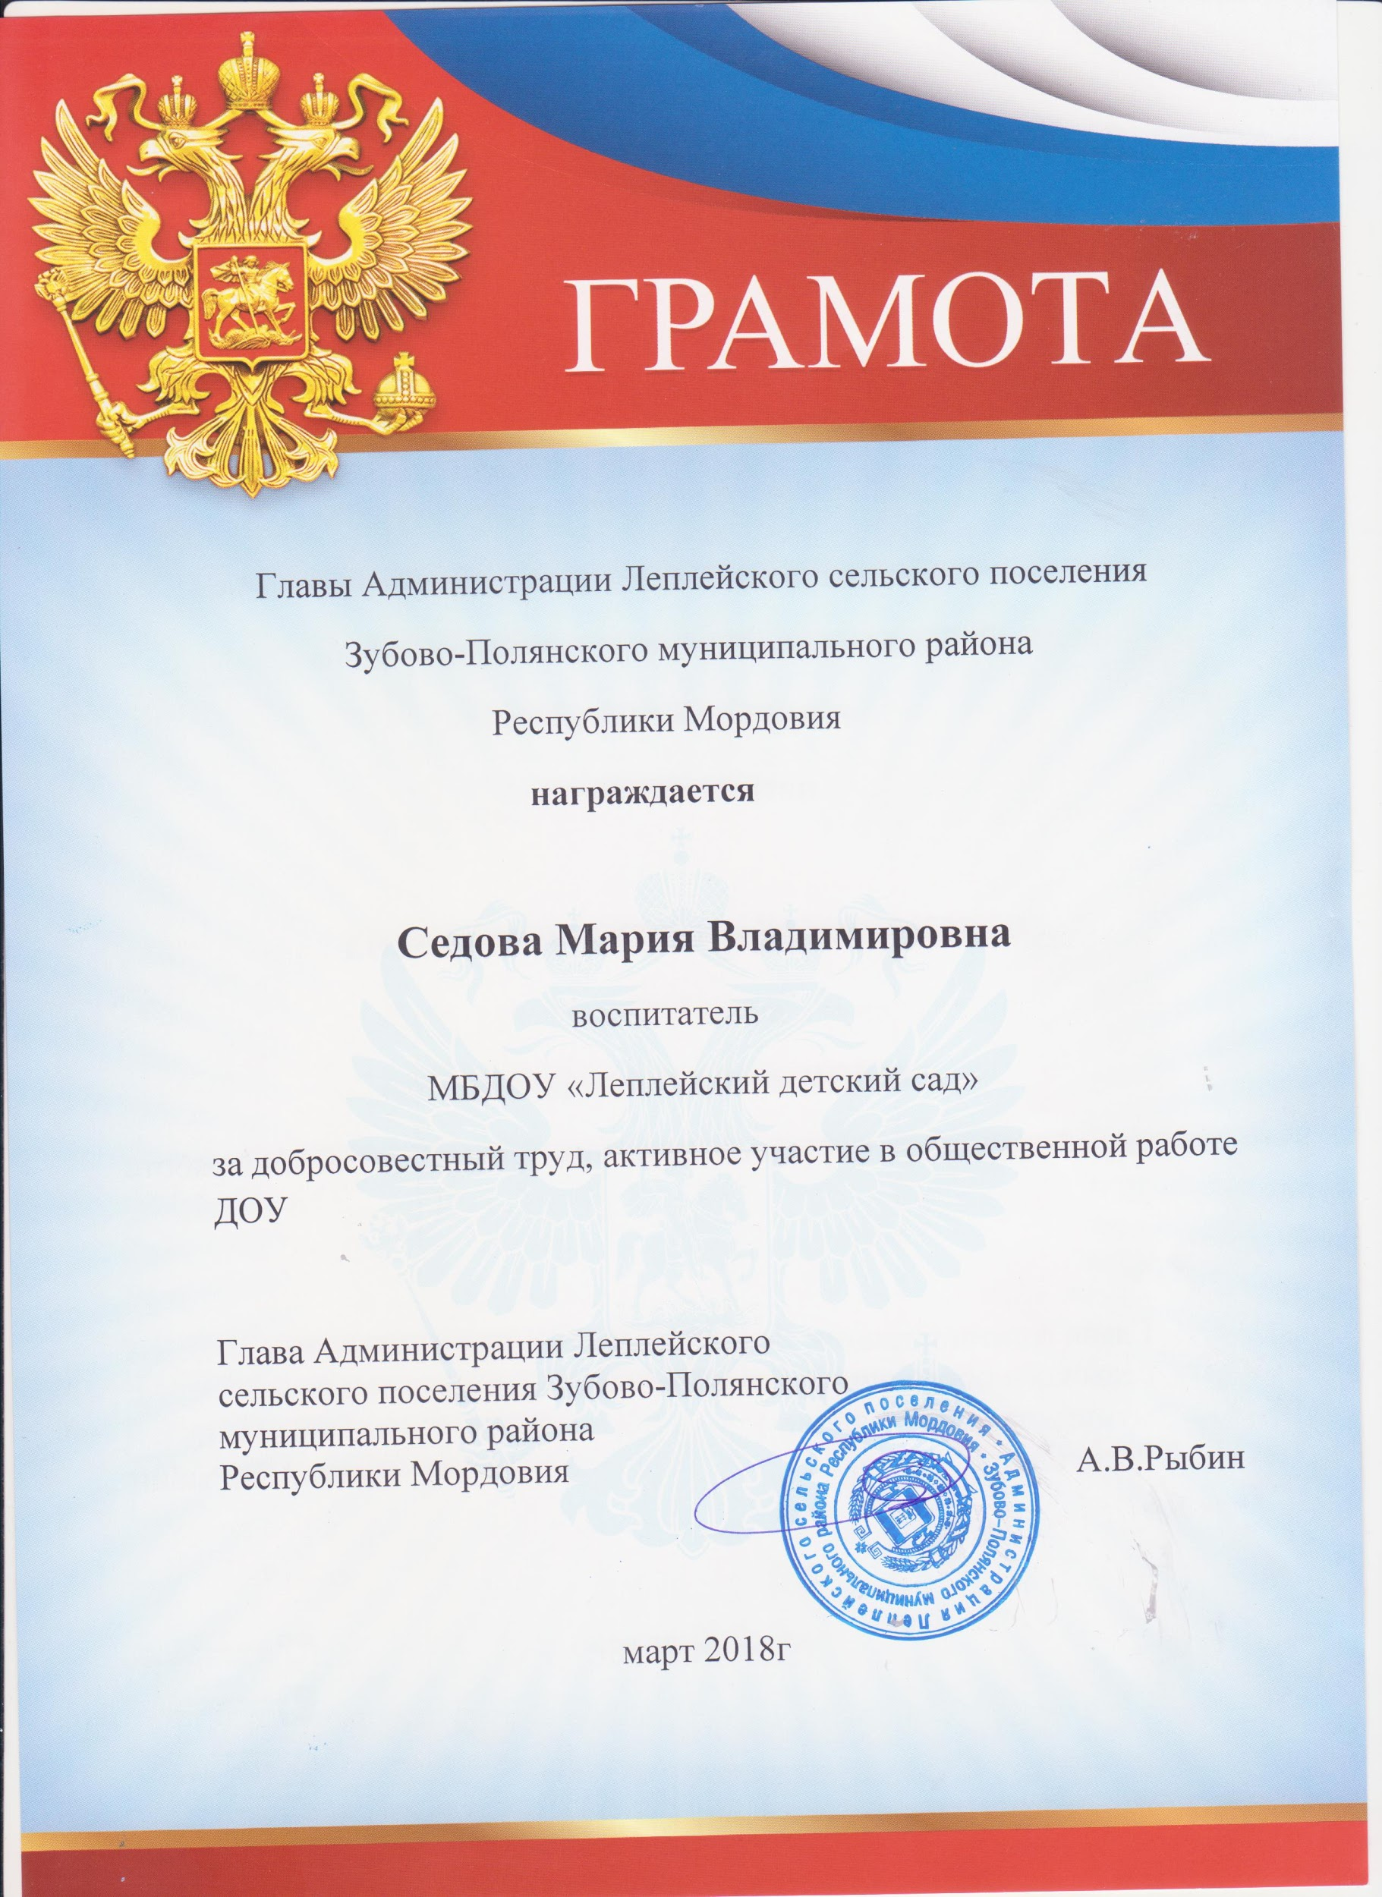

Slide 23
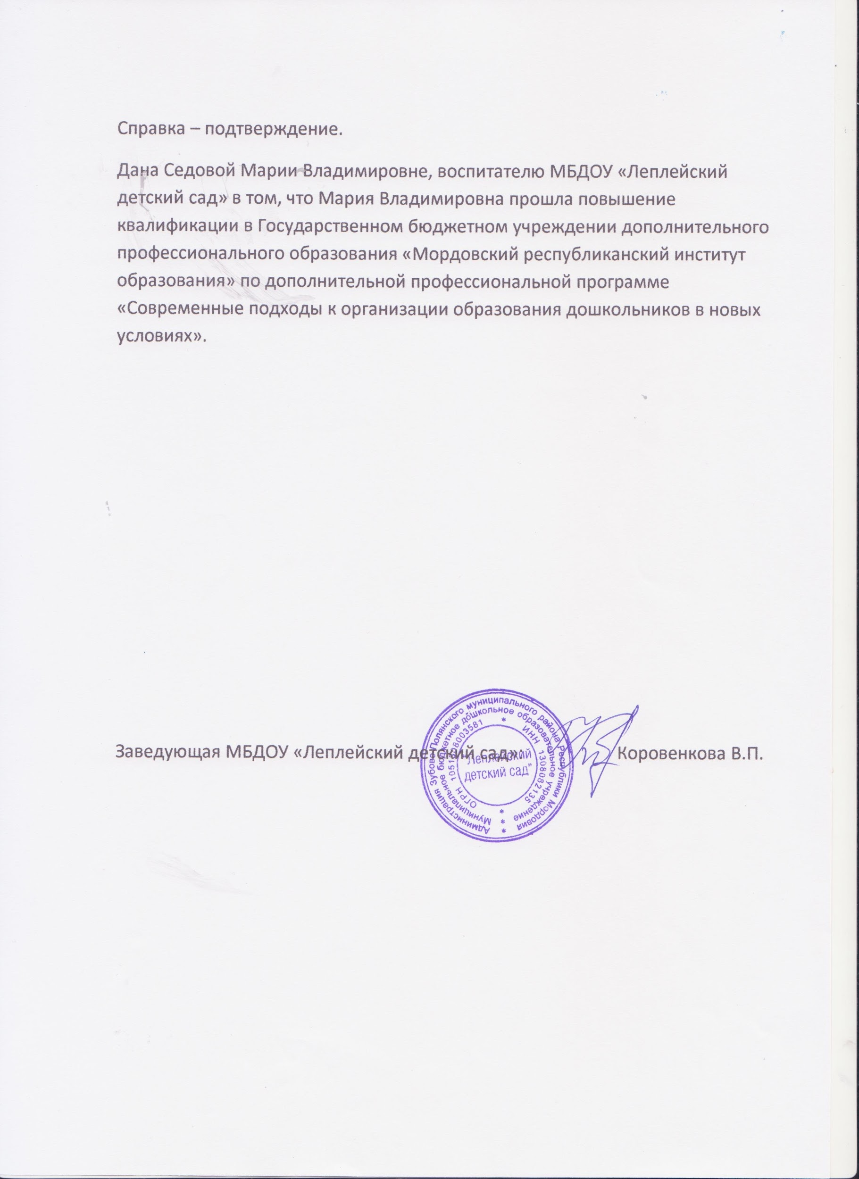
12. Повышение квалификации, профессиональная переподготовка

Slide 24
